Slide 1
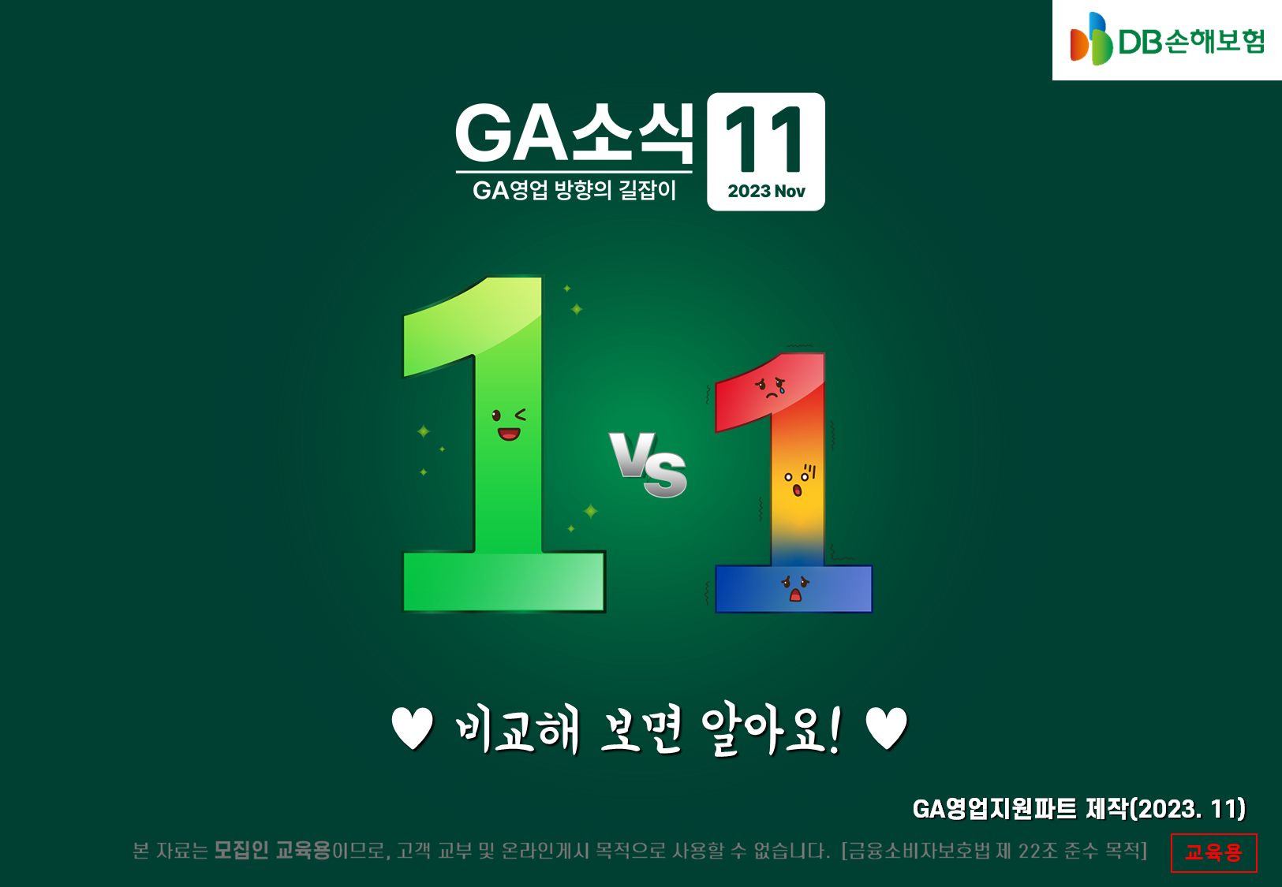




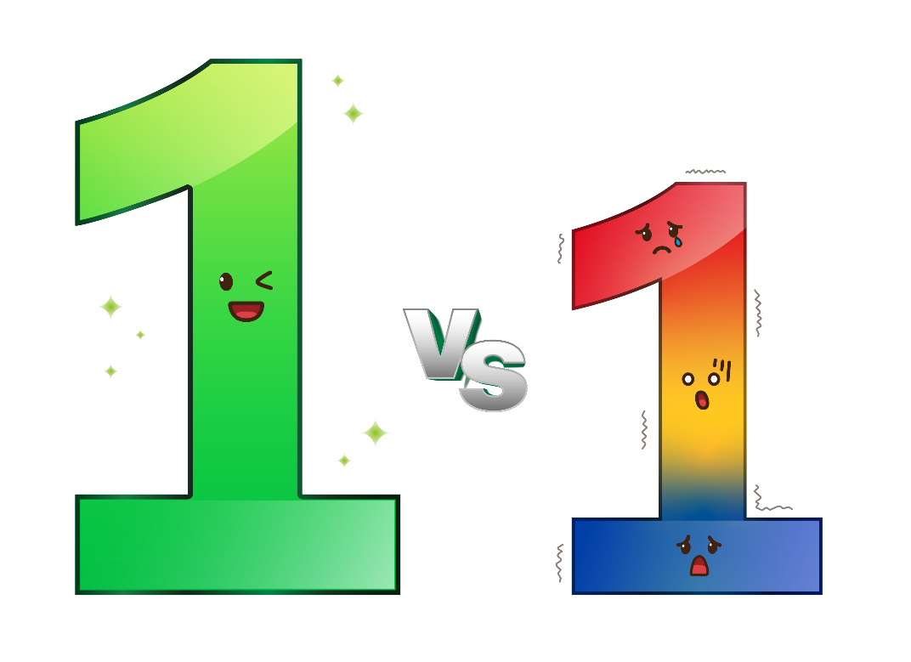
♥ 비교해 보면 알아요! ♥
GA영업지원파트 제작(2023. 11)
교육용

Slide 2
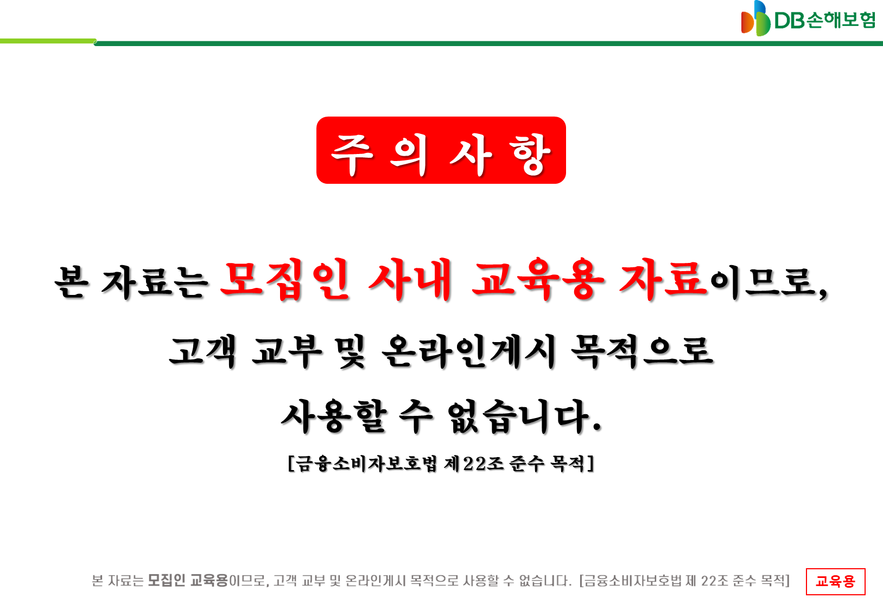

주 의 사 항
본 자료는 모집인 사내 교육용 자료이므로,
고객 교부 및 온라인게시 목적으로
사용할 수 없습니다.
[금융소비자보호법 제22조 준수 목적]
교육용

Slide 3
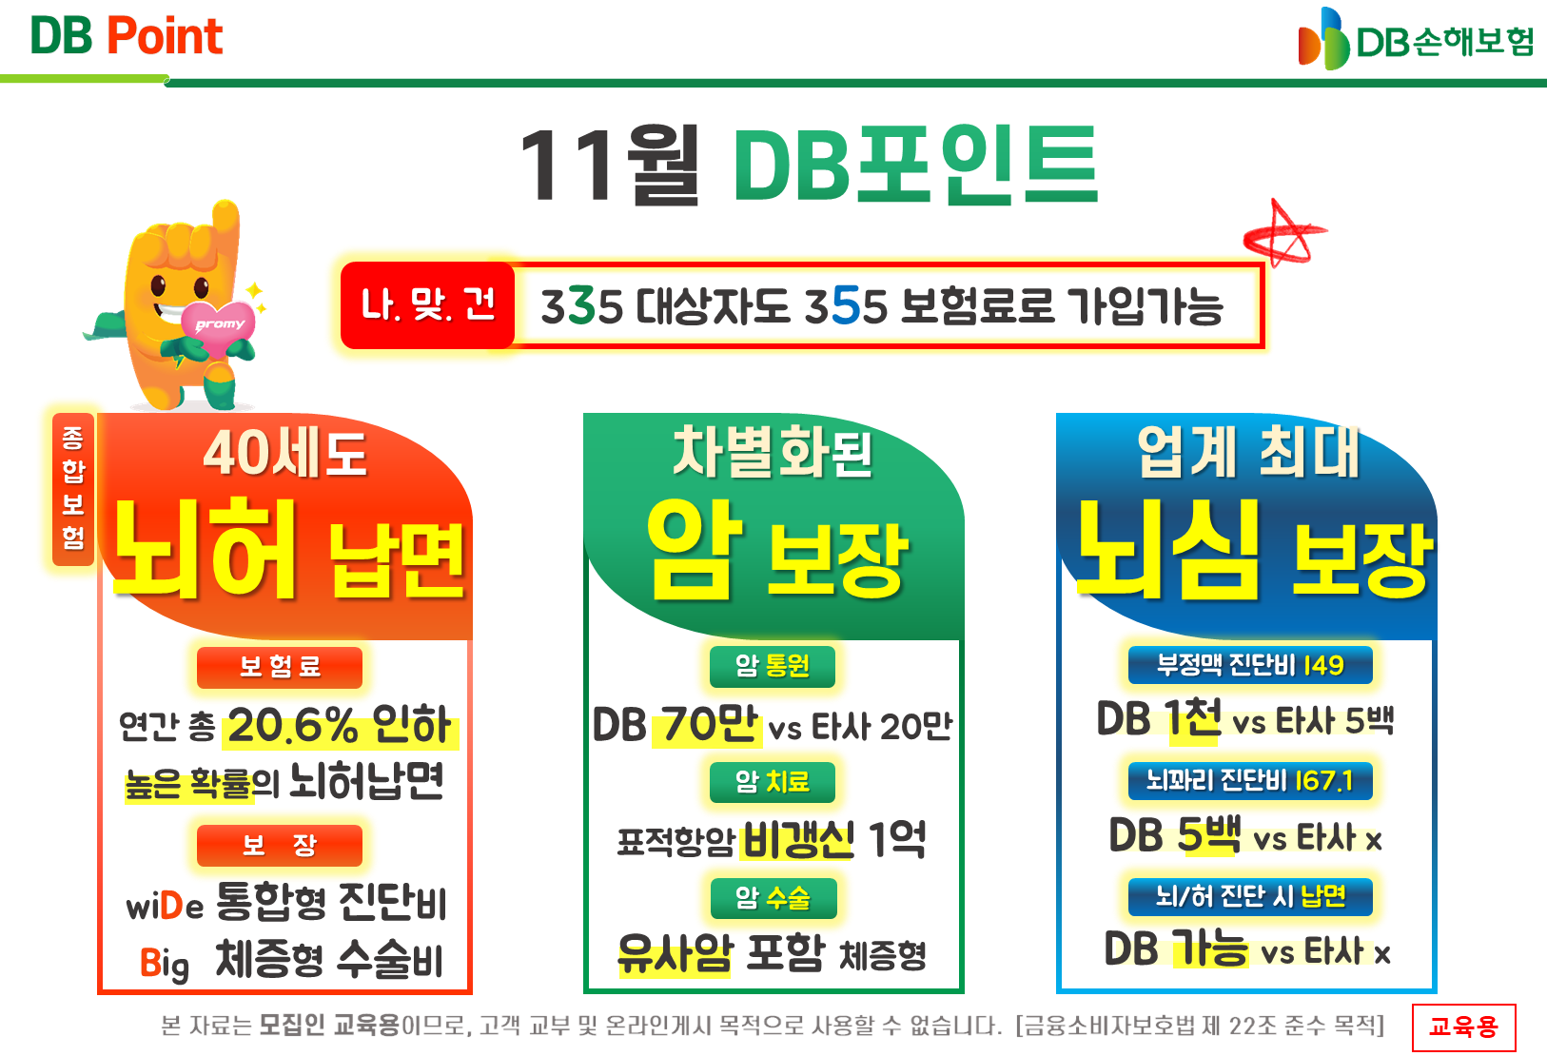


DB Point
11월 DB포인트
나. 맞. 건
335 대상자도 355 보험료로 가입가능
40세도
뇌허 납면
차별화된
암 보장
업계 최대
뇌심 보장
종
합
보
험
보 험 료
암 통원
부정맥 진단비 I49
연간 총 20.6% 인하
높은 확률의 뇌허납면
DB 70만 vs 타사 20만
DB 1천 vs 타사 5백
암 치료
뇌꽈리 진단비 I67.1
보 장
표적항암 비갱신 1억
DB 5백 vs 타사 x
wiDe 통합형 진단비
Big 체증형 수술비
암 수술
뇌/허 진단 시 납면
유사암 포함 체증형
DB 가능 vs 타사 x
교육용

Slide 4
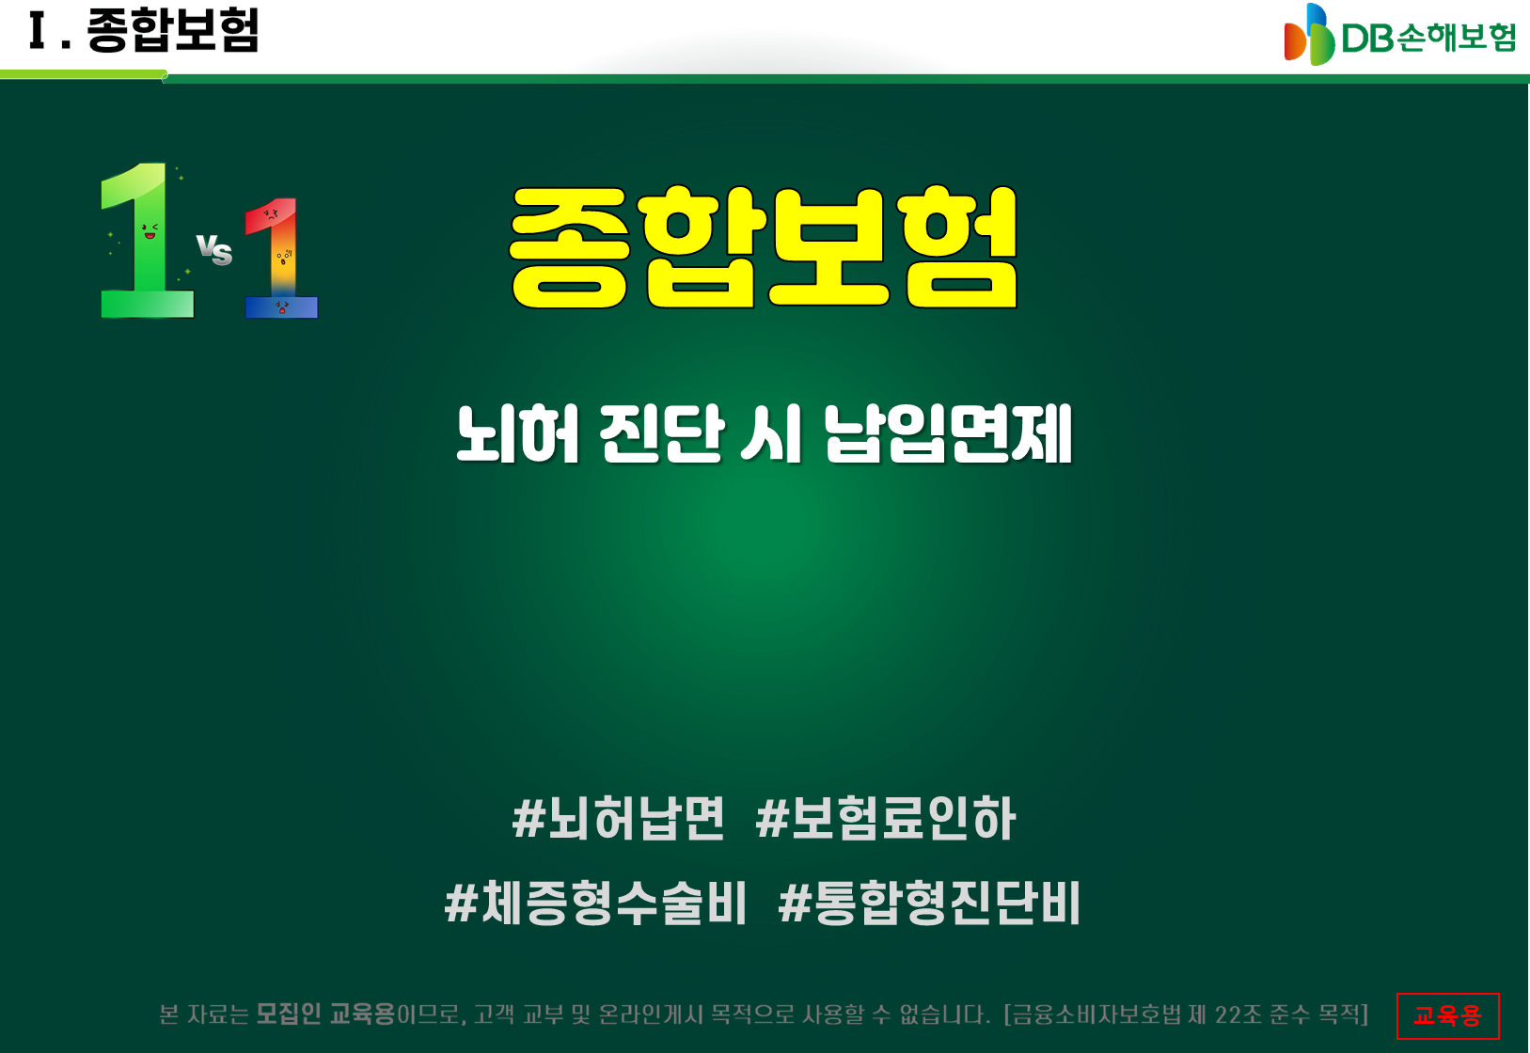

Ⅰ. 종합보험
종합보험
뇌허 진단 시 납입면제
#뇌허납면 #보험료인하
#체증형수술비 #통합형진단비
교육용

Slide 5
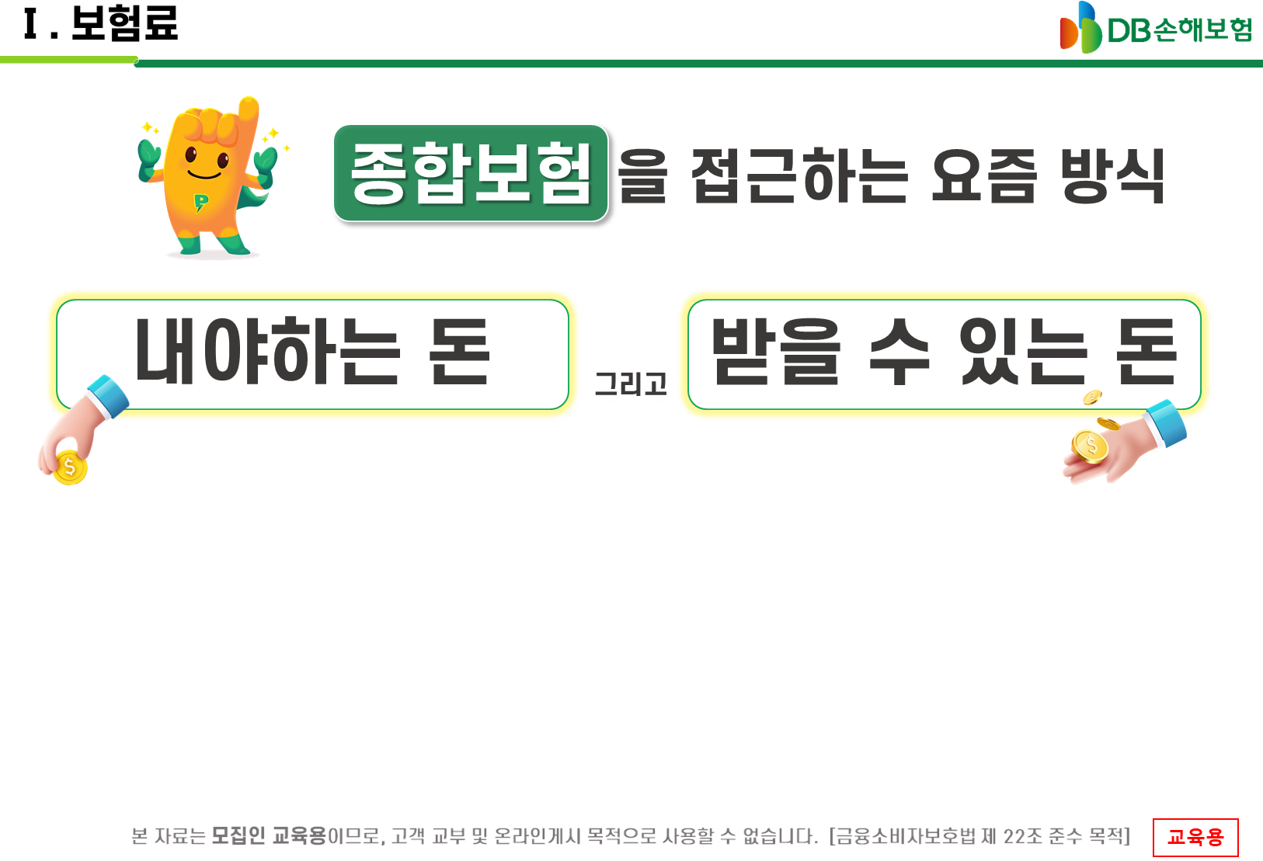



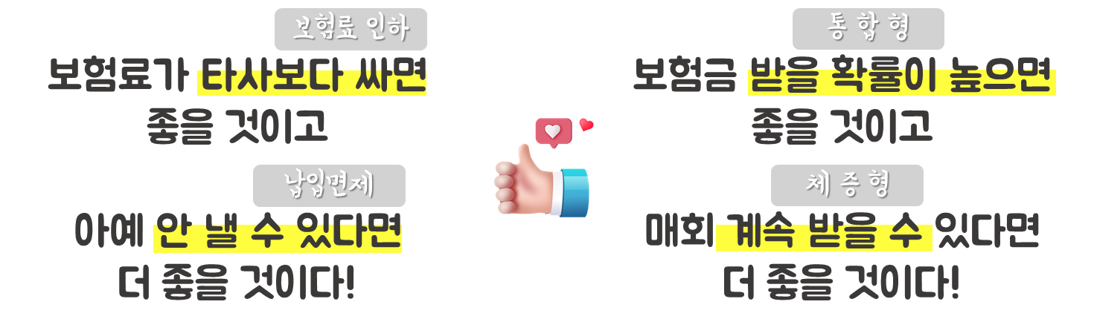

Ⅰ. 보험료
종합보험 을 접근하는 요즘 방식
내야하는 돈
받을 수 있는 돈
그리고
보험료 인하
통 합 형
보험료가 타사보다 싸면
좋을 것이고
아예 안 낼 수 있다면
더 좋을 것이다!
보험금 받을 확률이 높으면
좋을 것이고
매회 계속 받을 수 있다면
더 좋을 것이다!
납입면제
체 증 형
교육용

Slide 6
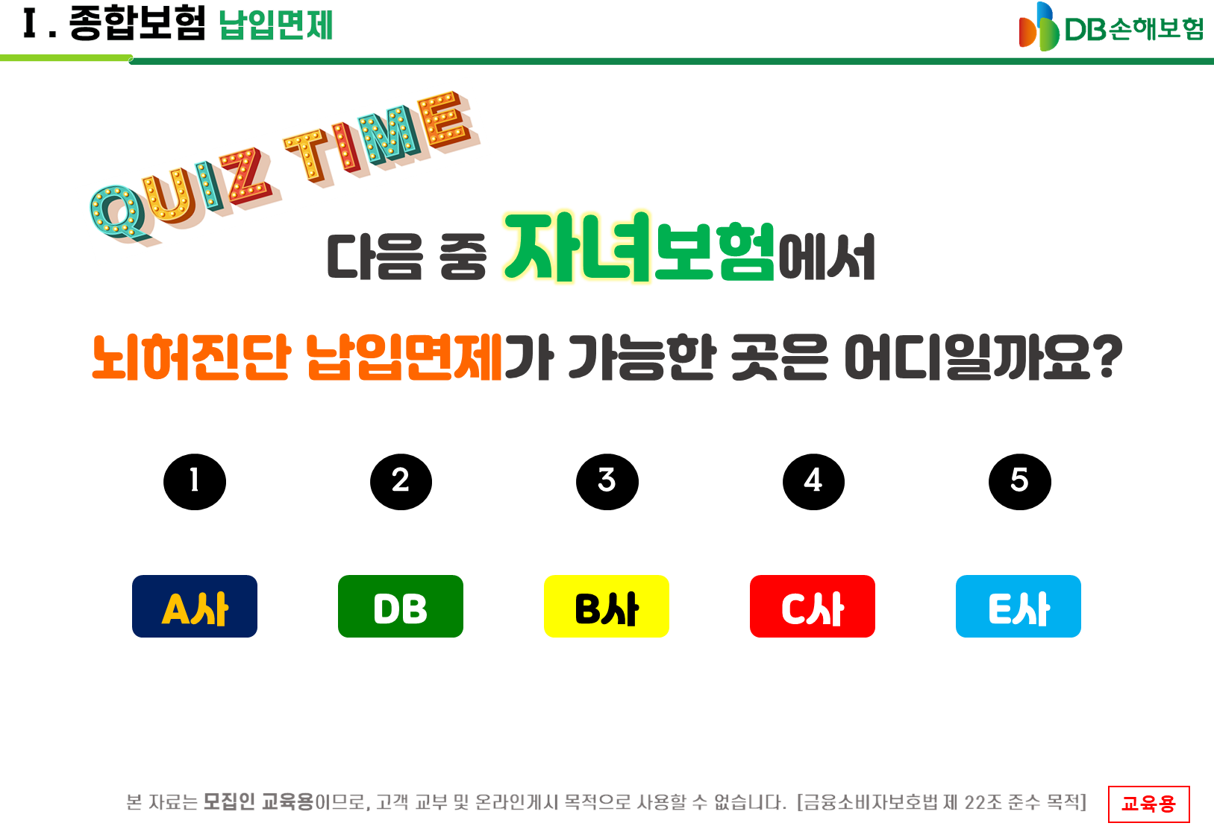


Ⅰ. 종합보험 납입면제
다음 중 자녀보험에서
뇌허진단 납입면제가 가능한 곳은 어디일까요?
1
2
3
4
5
A사
DB
B사
C사
E사
교육용

Slide 7


Ⅰ. 종합보험 납입면제
다음 중 종합보험에서
뇌허진단 납입면제가 가능한 곳은 어디일까요?
1
2
3
4
5
A사
DB
B사
C사
E사
교육용

Slide 8
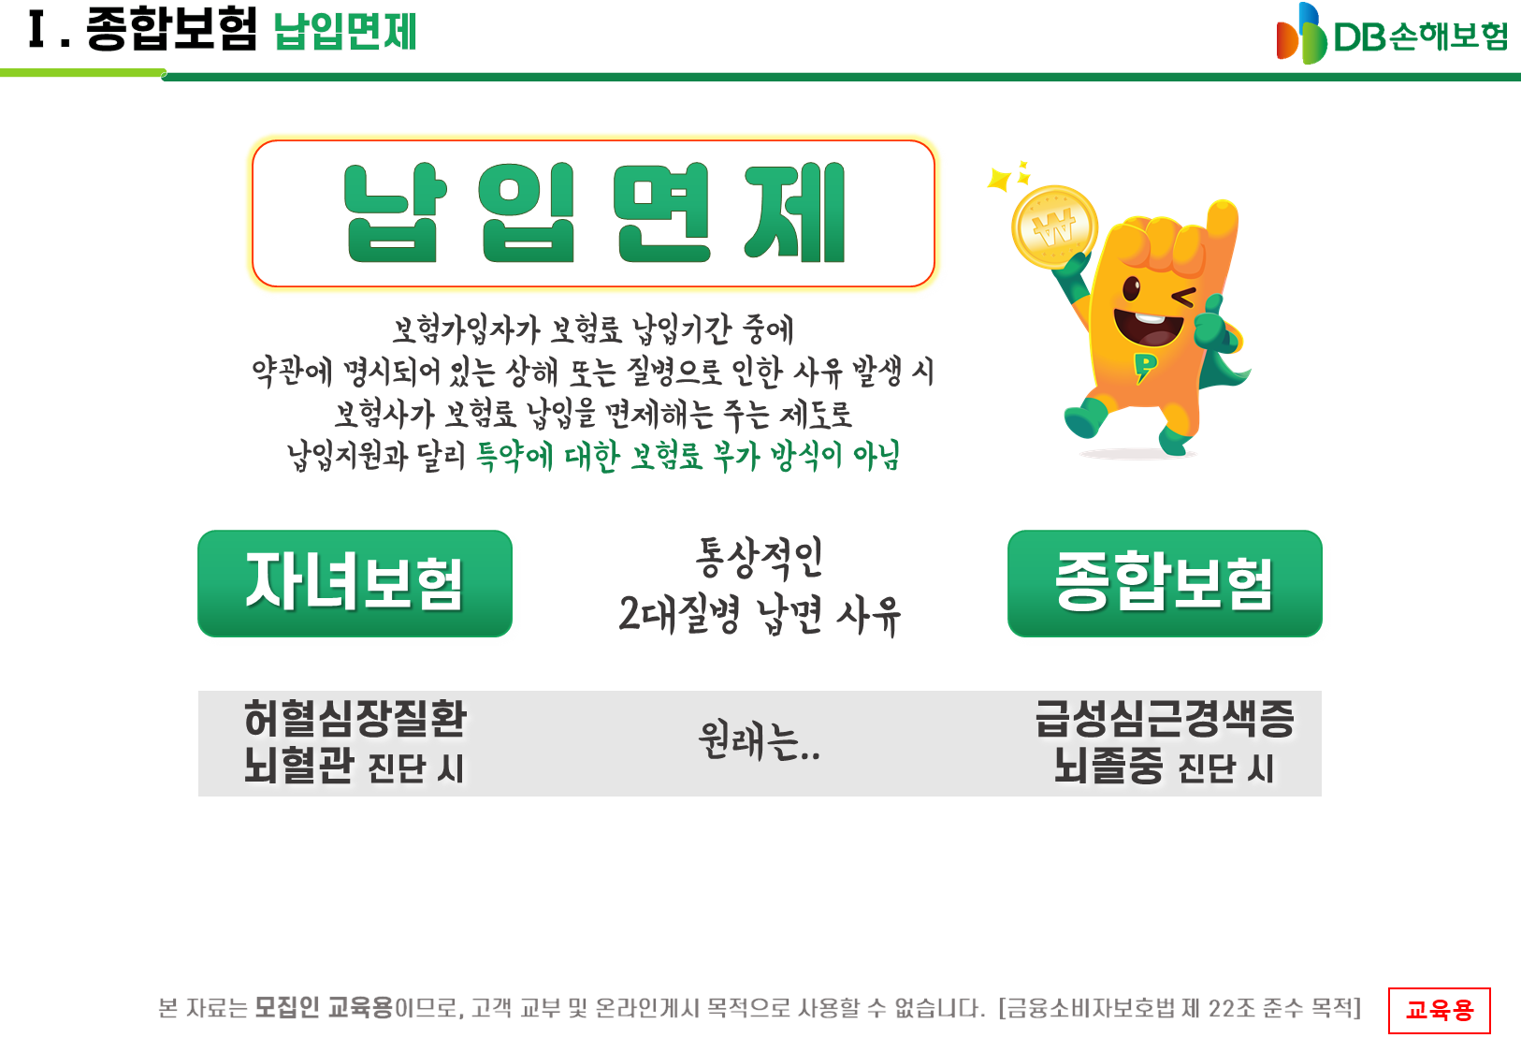



Ⅰ. 종합보험 납입면제
납 입 면 제
보험가입자가 보험료 납입기간 중에
약관에 명시되어 있는 상해 또는 질병으로 인한 사유 발생 시
보험사가 보험료 납입을 면제해는 주는 제도로
납입지원과 달리 특약에 대한 보험료 부가 방식이 아님
하지만 여전히 아쉬운
종합보험 납입면제 사유!
자녀보험
통상적인
2대질병 납면 사유
종합보험
허혈심장질환
뇌혈관 진단 시
급성심근경색증
뇌졸중 진단 시
원래는..
부정맥 까지!
요즘에는?!
허혈성/뇌혈관
수술 까지!
교육용
Notes:
납입면제란 무엇인가
보통 자녀는 뇌허진단 납면 종합은 뇌졸심근 납면인데
요즘은 부정맥, 뇌허수술까지 납면이 된다
하지만 여기서 아쉬운 부분이 있죠
성인들도 뇌허 진단에 납면!

Slide 9
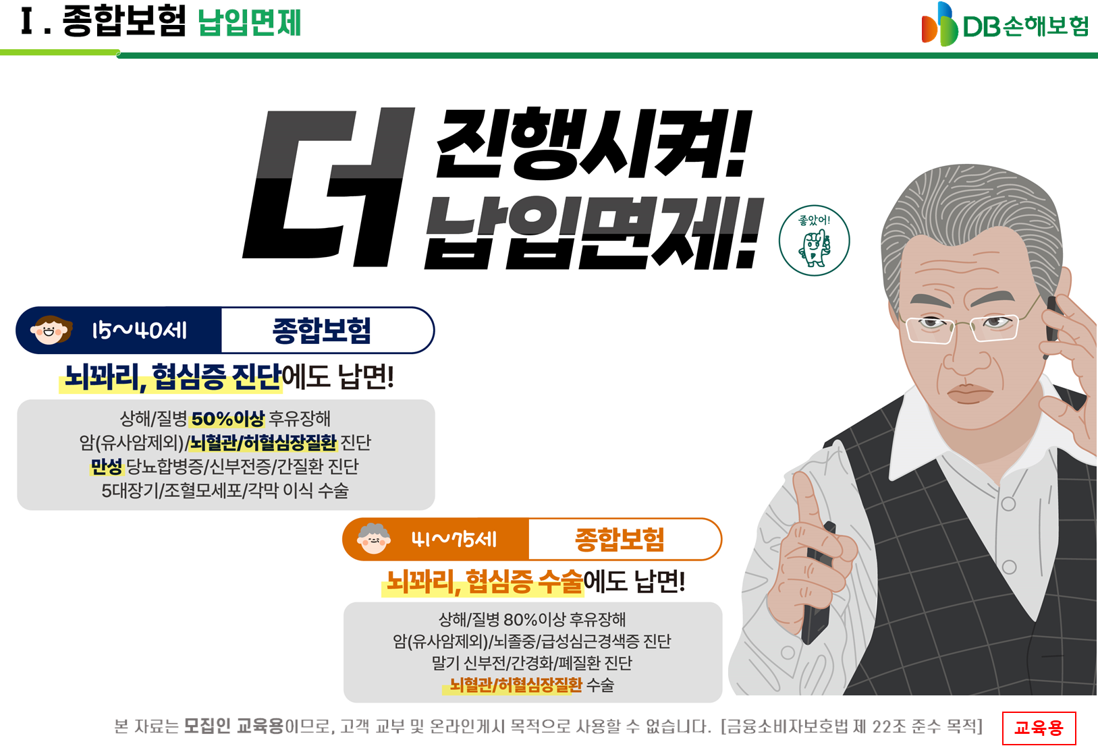

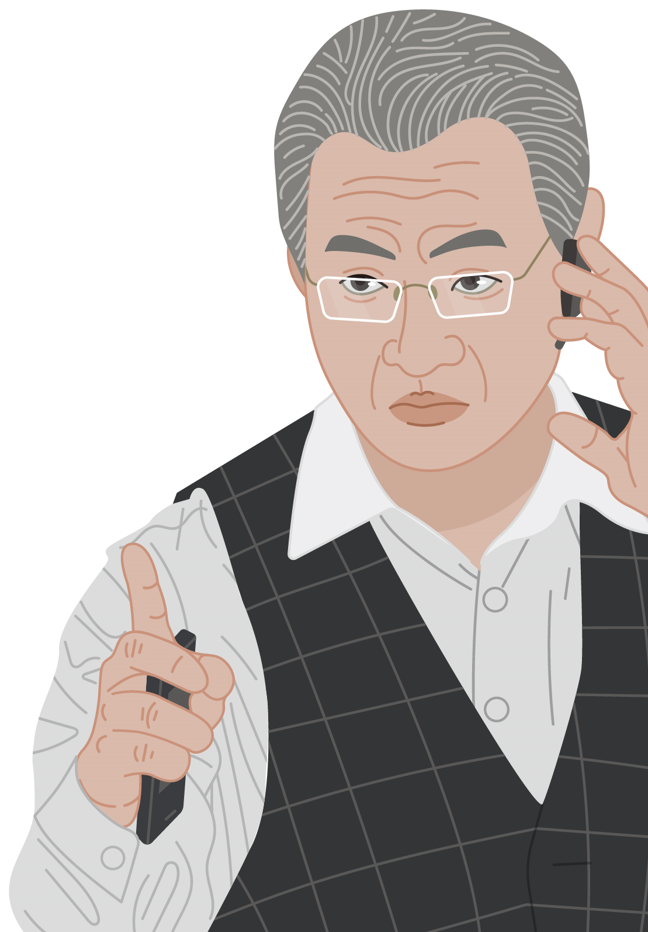
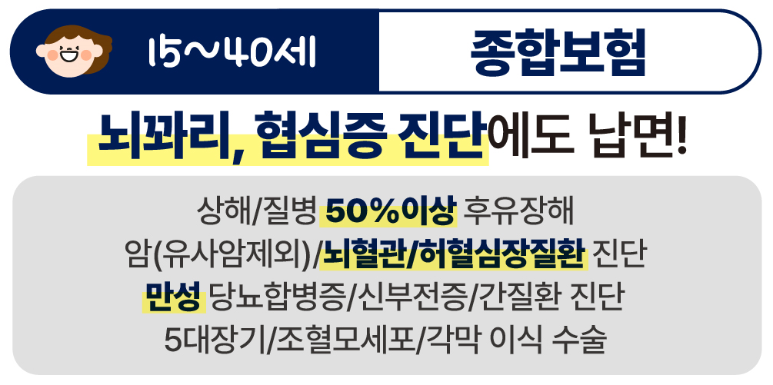
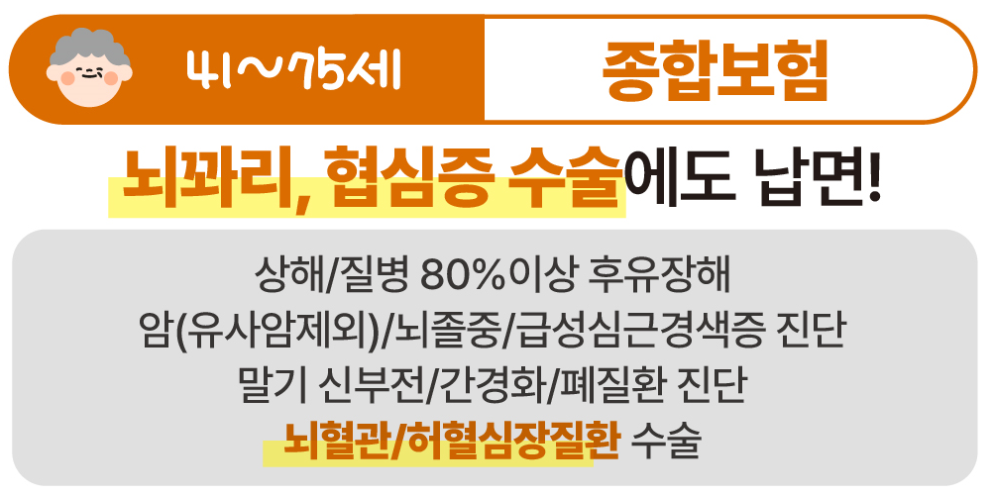
Ⅰ. 종합보험 납입면제
교육용
Notes:
더 확대 시켰습니다!

Slide 10
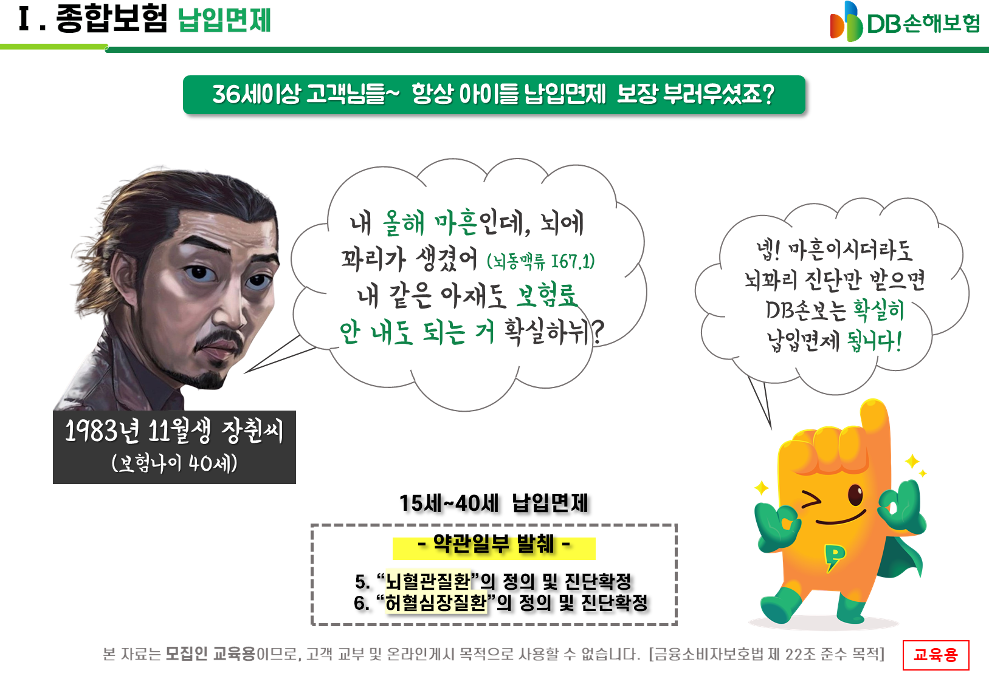


Ⅰ. 종합보험 납입면제
36세이상 고객님들~ 항상 아이들 납입면제 보장 부러우셨죠?
내 올해 마흔인데, 뇌에
꽈리가 생겼어 (뇌동맥류 I67.1)
내 같은 아재도 보험료
안 내도 되는 거 확실하뉘?
넵! 마흔이시더라도
뇌꽈리 진단만 받으면
DB손보는 확실히
납입면제 됩니다!
1983년 11월생 장췬씨
(보험나이 40세)
15세~40세 납입면제
- 약관일부 발췌 -
5. “뇌혈관질환”의 정의 및 진단확정
6. “허혈심장질환”의 정의 및 진단확정
교육용
Notes:
나이 마흔도 가능할까요?! 네!
윤계상, 조세호 뇌꽈리 사례

Slide 11
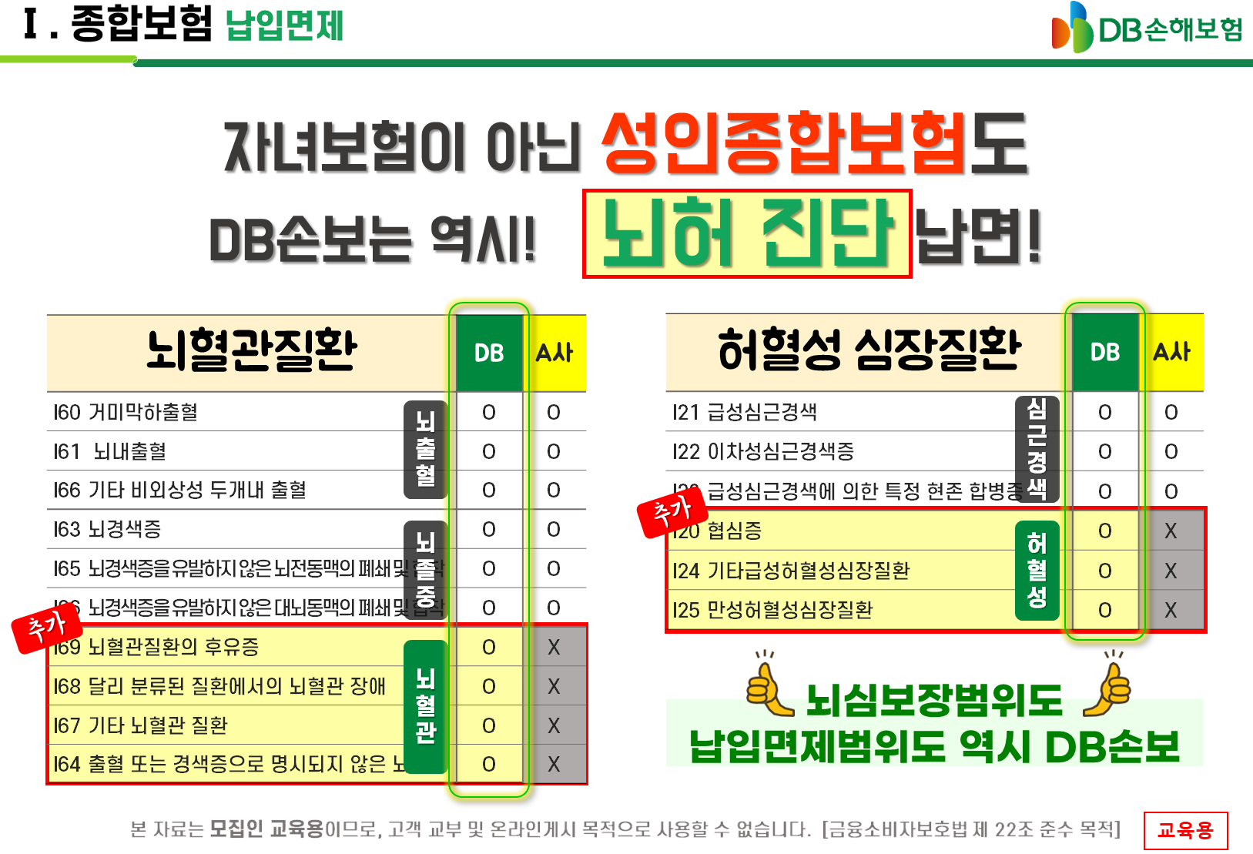


Ⅰ. 종합보험 납입면제
자녀보험이 아닌 성인종합보험도
DB손보는 역시! 뇌허 진단 납면!
뇌혈관질환 | DB | A사
I60 거미막하출혈 | O | O
I61 뇌내출혈 | O | O
I66 기타 비외상성 두개내 출혈 | O | O
I63 뇌경색증 | O | O
I65 뇌경색증을 유발하지 않은 뇌전동맥의 폐쇄 및 협착 | O | O
I66 뇌경색증을 유발하지 않은 대뇌동맥의 폐쇄 및 협착 | O | O
I69 뇌혈관질환의 후유증 | O | X
I68 달리 분류된 질환에서의 뇌혈관 장애 | O | X
I67 기타 뇌혈관 질환 | O | X
I64 출혈 또는 경색증으로 명시되지 않은 뇌졸중 | O | X
허혈성 심장질환 | DB | A사
I21 급성심근경색 | O | O
I22 이차성심근경색증 | O | O
I23 급성심근경색에 의한 특정 현존 합병증 | O | O
I20 협심증 | O | X
I24 기타급성허혈성심장질환 | O | X
I25 만성허혈성심장질환 | O | X
뇌
출
혈
심
근
경
색
추가
뇌
졸중
허
혈
성
추가
뇌
혈
관
뇌심보장범위도
납입면제범위도 역시 DB손보
교육용
Notes:
현재 상위사 기준 종합보험에
뇌허진단 납면은 디비만 가능하다.

Slide 12
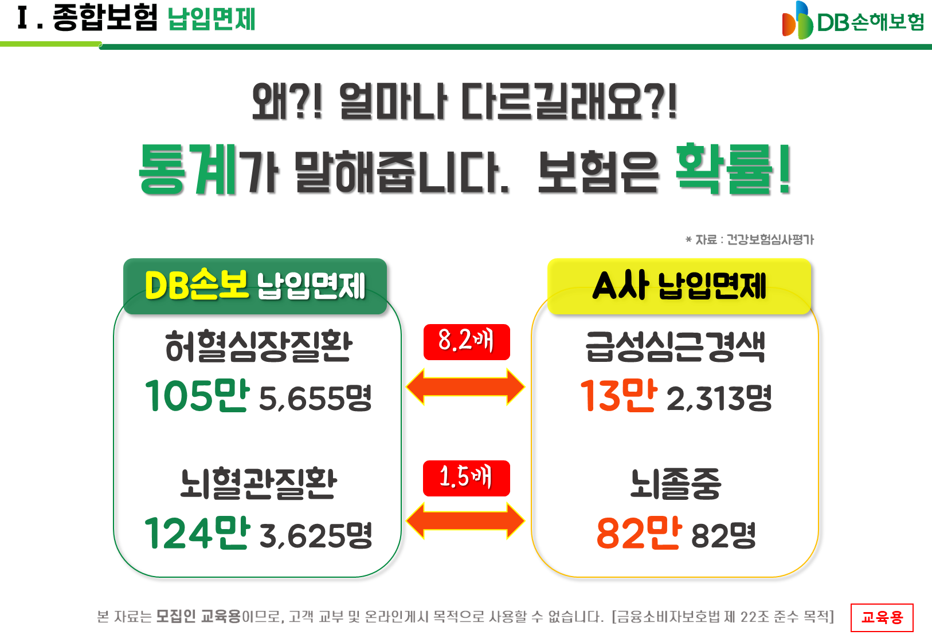
Ⅰ. 종합보험 납입면제
왜?! 얼마나 다르길래요?!
통계가 말해줍니다. 보험은 확률!
* 자료 : 건강보험심사평가
DB손보 납입면제
A사 납입면제
허혈심장질환
105만 5,655명
뇌혈관질환
124만 3,625명
8.2배
급성심근경색
13만 2,313명
뇌졸중
82만 82명
1.5배
교육용
Notes:
진단자 수를 비교해보면
납면 확률이 이렇게나 차이난다.

Slide 13
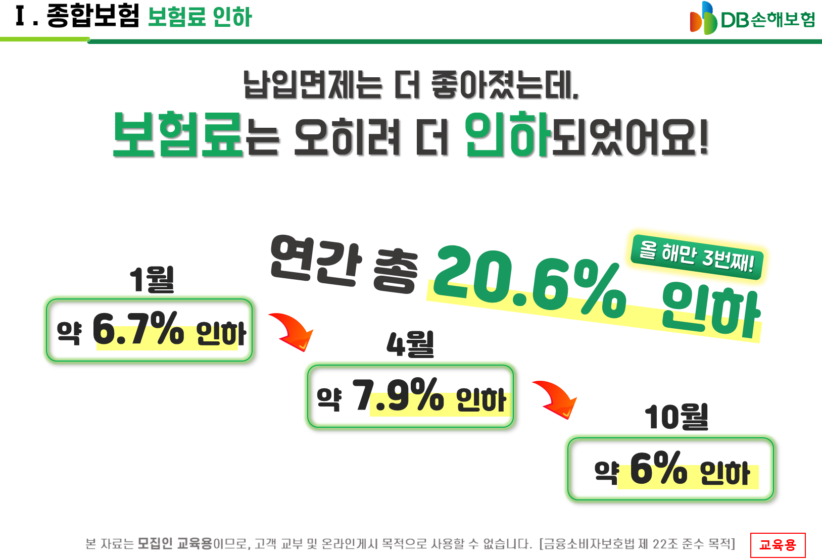

Ⅰ. 종합보험 보험료 인하
납입면제는 더 좋아졌는데,
보험료는 오히려 더 인하되었어요!
연간 총 20.6% 인하
올 해만 3번째!
1월
약 6.7% 인하
4월
약 7.9% 인하
10월
약 6% 인하
교육용
Notes:
그런데 보험료는? 오히려 더 떨어졌다.

Slide 14
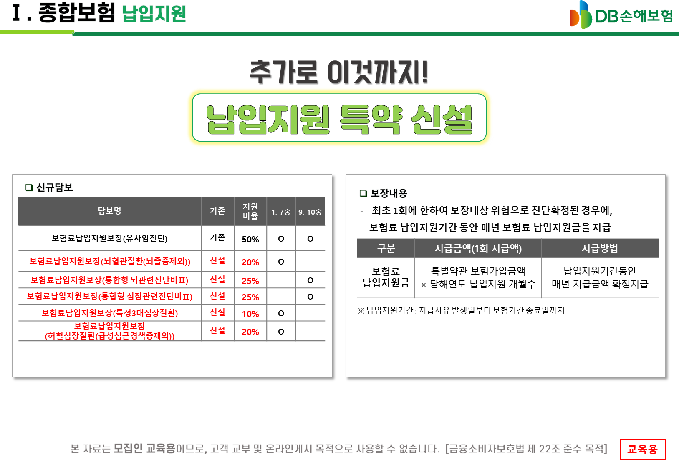
Ⅰ. 종합보험 납입지원
추가로 이것까지!
납입지원 특약 신설
신규담보
보장내용
담보명 | 기존 | 지원 비율 | 1, 7종 | 9, 10종
보험료납입지원보장(유사암진단) | 기존 | 50% | O | O
보험료납입지원보장(뇌혈관질환(뇌졸중제외)) | 신설 | 20% | O
보험료납입지원보장(통합형 뇌관련진단비Ⅱ) | 신설 | 25% |  | O
보험료납입지원보장(통합형 심장관련진단비Ⅱ) | 신설 | 25% |  | O
보험료납입지원보장(특정3대심장질환) | 신설 | 10% | O
보험료납입지원보장 (허혈심장질환(급성심근경색증제외)) | 신설 | 20% | O
최초 1회에 한하여 보장대상 위험으로 진단확정된 경우에,
보험료 납입지원기간 동안 매년 보험료 납입지원금을 지급
구분 | 지급금액(1회 지급액) | 지급방법
보험료 납입지원금 | 특별약관 보험가입금액 × 당해연도 납입지원 개월수 | 납입지원기간동안 매년 지급금액 확정지급
※ 납입지원기간 : 지급사유 발생일부터 보험기간 종료일까지
교육용

Slide 15
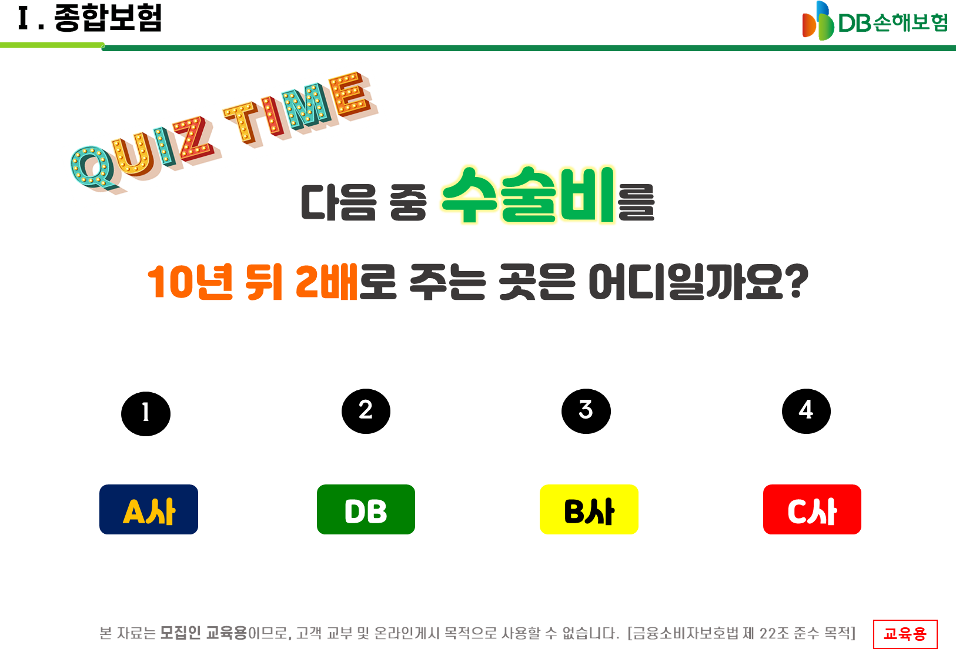

Ⅰ. 종합보험
다음 중 수술비를
10년 뒤 2배로 주는 곳은 어디일까요?
1
2
3
4
A사
DB
B사
C사
교육용

Slide 16
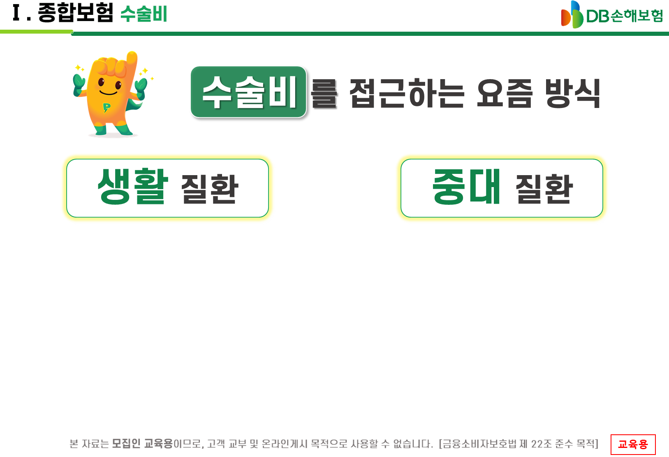
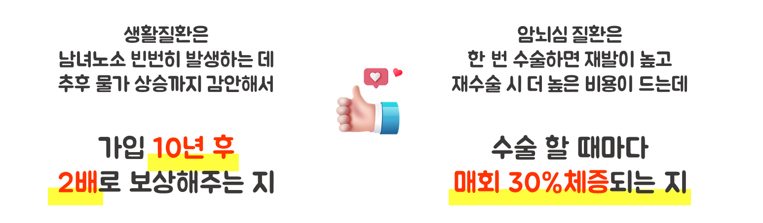
Ⅰ. 종합보험 수술비
수술비 를 접근하는 요즘 방식
생활 질환
중대 질환
생활질환은
남녀노소 빈번히 발생하는 데
추후 물가 상승까지 감안해서
가입 10년 후
2배로 보상해주는 지
암뇌심 질환은
한 번 수술하면 재발이 높고
재수술 시 더 높은 비용이 드는데
수술 할 때마다
매회 30%체증되는 지
교육용

Slide 17
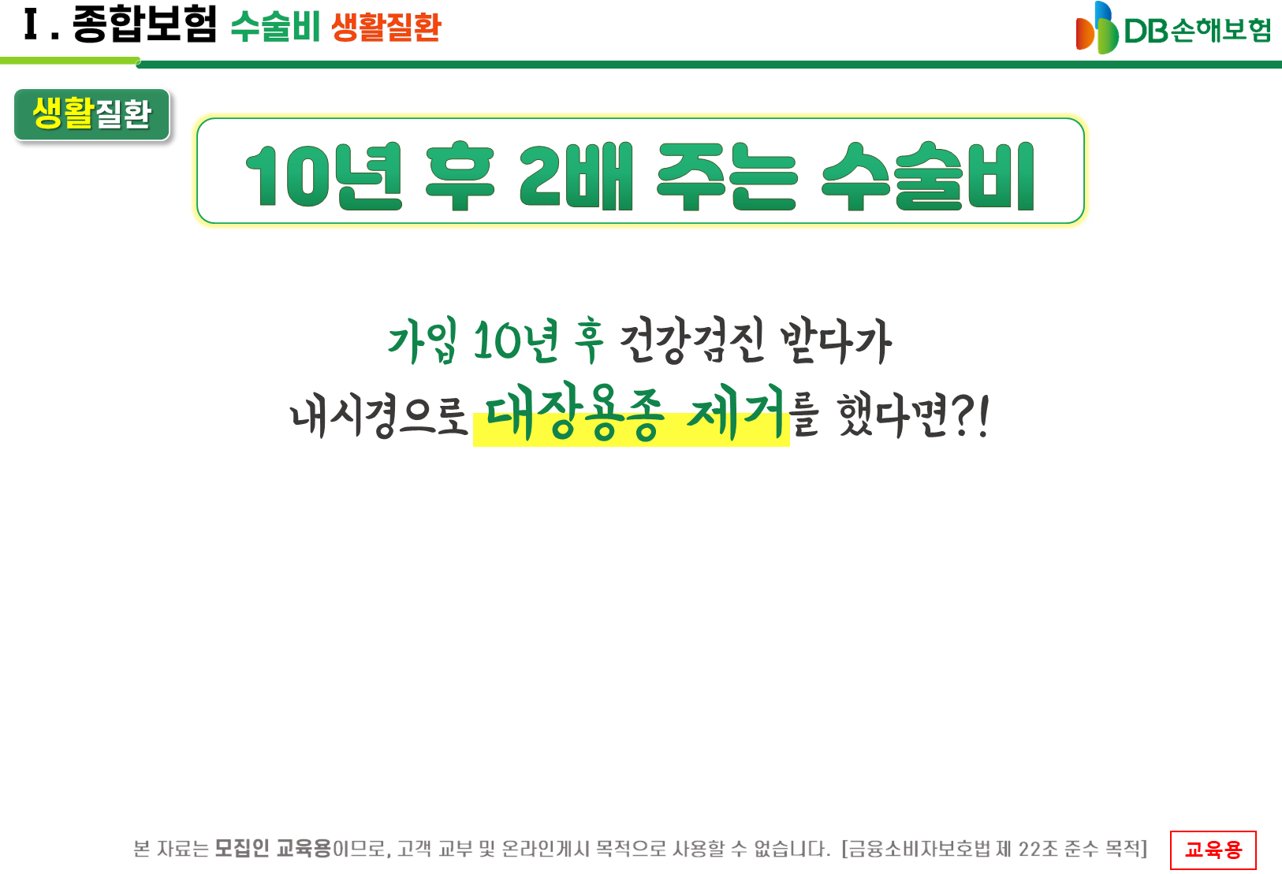
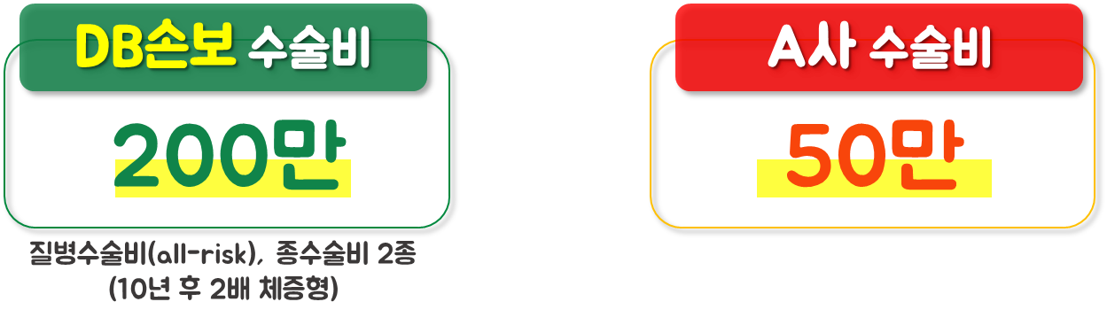
Ⅰ. 종합보험 수술비 생활질환
생활질환
10년 후 2배 주는 수술비
가입 10년 후 건강검진 받다가
내시경으로 대장용종 제거를 했다면?!
DB손보 수술비
A사 수술비
200만
50만
질병수술비(all-risk), 종수술비 2종
(10년 후 2배 체증형)
교육용

Slide 18
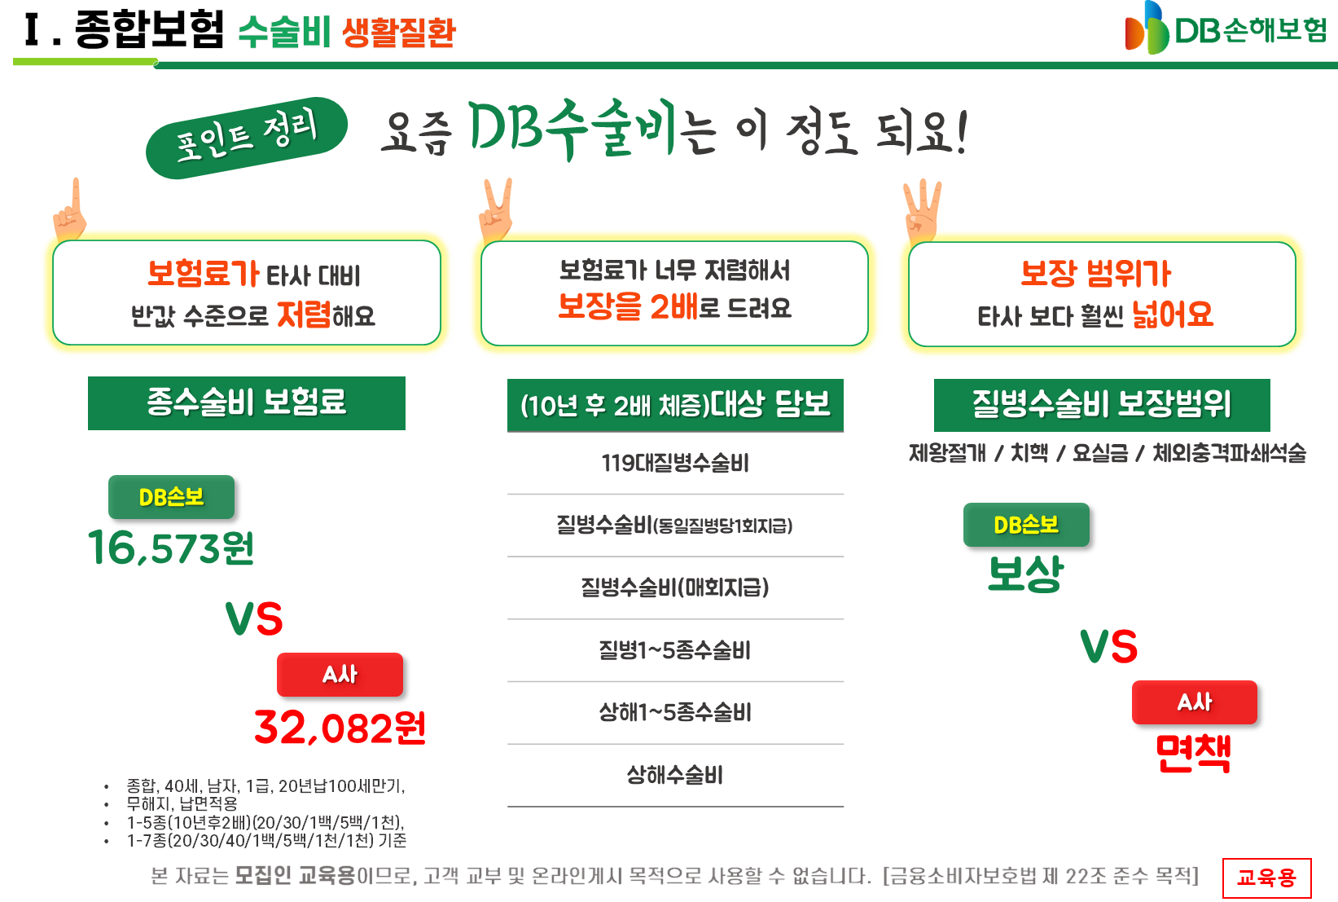



Ⅰ. 종합보험 수술비 생활질환
요즘 DB수술비는 이 정도 되요!
포인트 정리
보험료가 타사 대비
반값 수준으로 저렴해요
보험료가 너무 저렴해서
보장을 2배로 드려요
보장 범위가
타사 보다 훨씬 넓어요
종수술비 보험료
(10년 후 2배 체증)대상 담보
119대질병수술비
질병수술비(동일질병당1회지급)
질병수술비(매회지급)
질병1~5종수술비
상해1~5종수술비
상해수술비
질병수술비 보장범위
제왕절개 / 치핵 / 요실금 / 체외충격파쇄석술
DB손보
16,573원
DB손보
보상
VS
VS
A사
32,082원
A사
면책
종합, 40세, 남자, 1급, 20년납100세만기,
무해지, 납면적용
1-5종(10년후2배)(20/30/1백/5백/1천),
1-7종(20/30/40/1백/5백/1천/1천) 기준
교육용

Slide 19
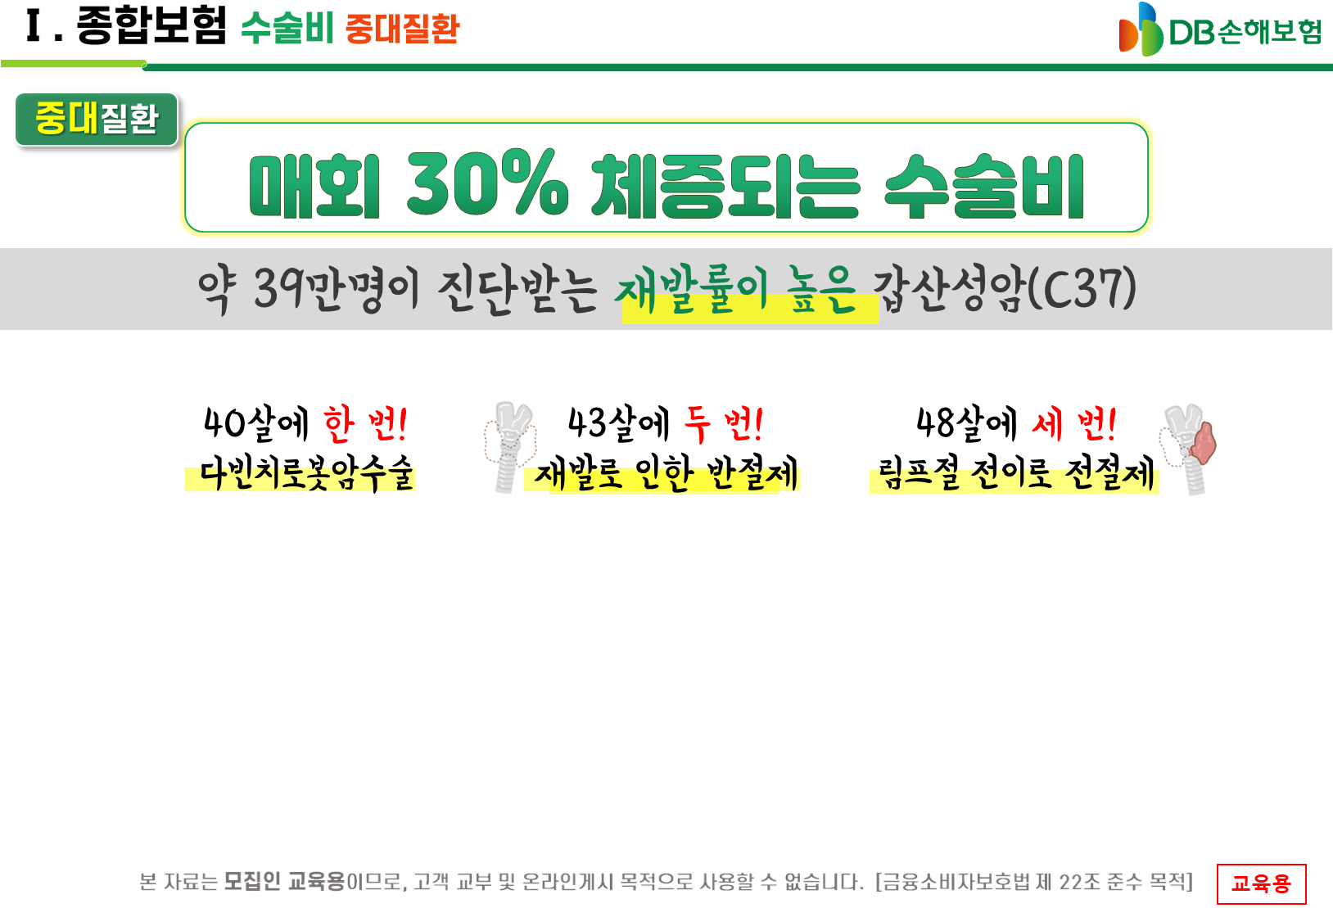

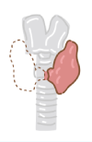
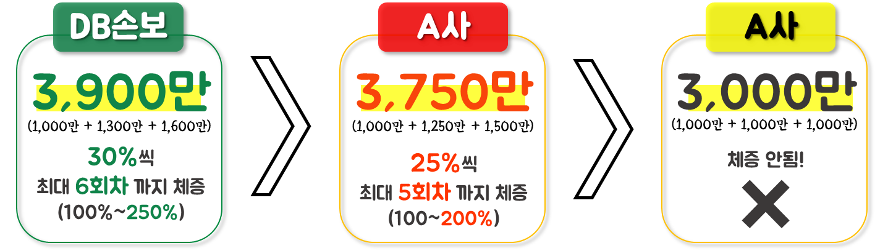
Ⅰ. 종합보험 수술비 중대질환
중대질환
매회 30% 체증되는 수술비
약 39만명이 진단받는 재발률이 높은 갑산성암(C37)
40살에 한 번!
다빈치로봇암수술
43살에 두 번!
재발로 인한 반절제
48살에 세 번!
림프절 전이로 전절제
DB손보
A사
A사
3,900만
30%씩
최대 6회차 까지 체증
(100%~250%)
3,750만
25%씩
최대 5회차 까지 체증
(100~200%)
3,000만
체증 안됨!
(1,000만 + 1,300만 + 1,600만)
(1,000만 + 1,250만 + 1,500만)
(1,000만 + 1,000만 + 1,000만)
교육용

Slide 20
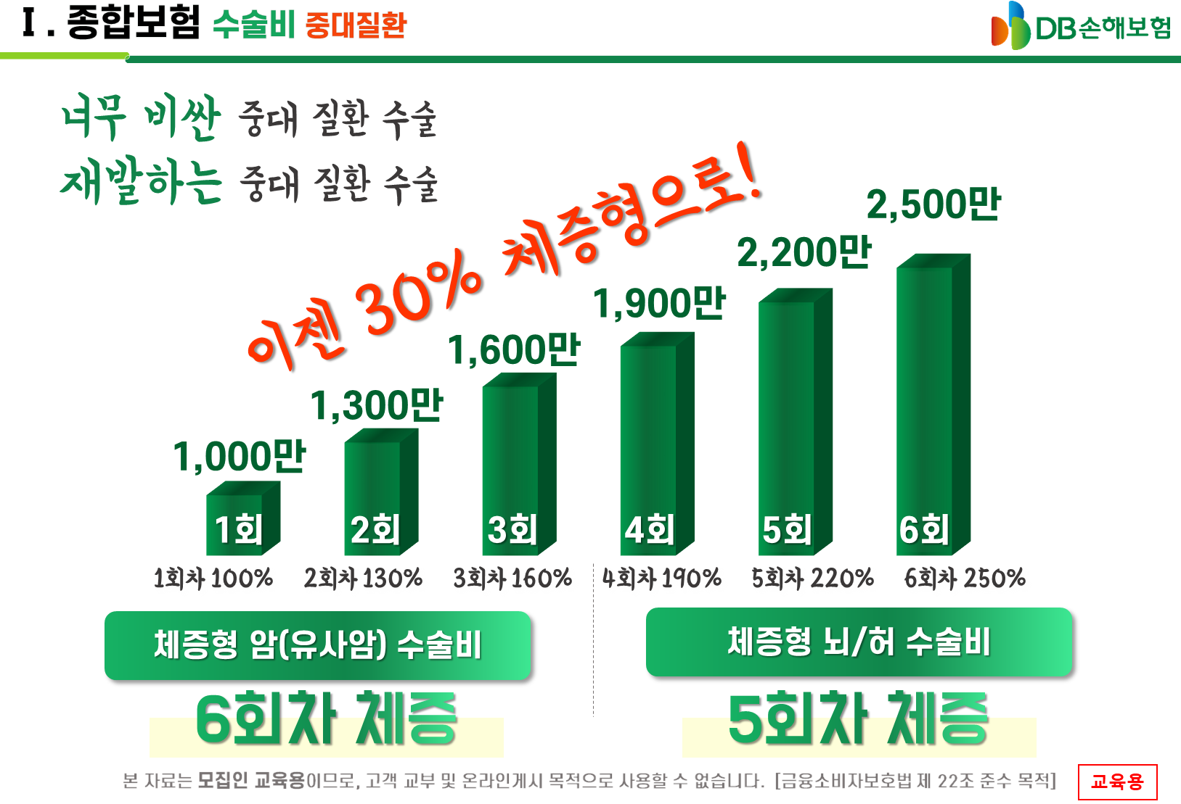
Ⅰ. 종합보험 수술비 중대질환
너무 비싼 중대 질환 수술
재발하는 중대 질환 수술
2,500만
이젠 30% 체증형으로!
2,200만
1,900만
1,600만
1,300만
1,000만
1회
2회
3회
4회
5회
6회
1회차 100% 2회차 130% 3회차 160% 4회차 190% 5회차 220% 6회차 250%
체증형 암(유사암) 수술비
체증형 뇌/허 수술비
6회차 체증
5회차 체증
교육용

Slide 21
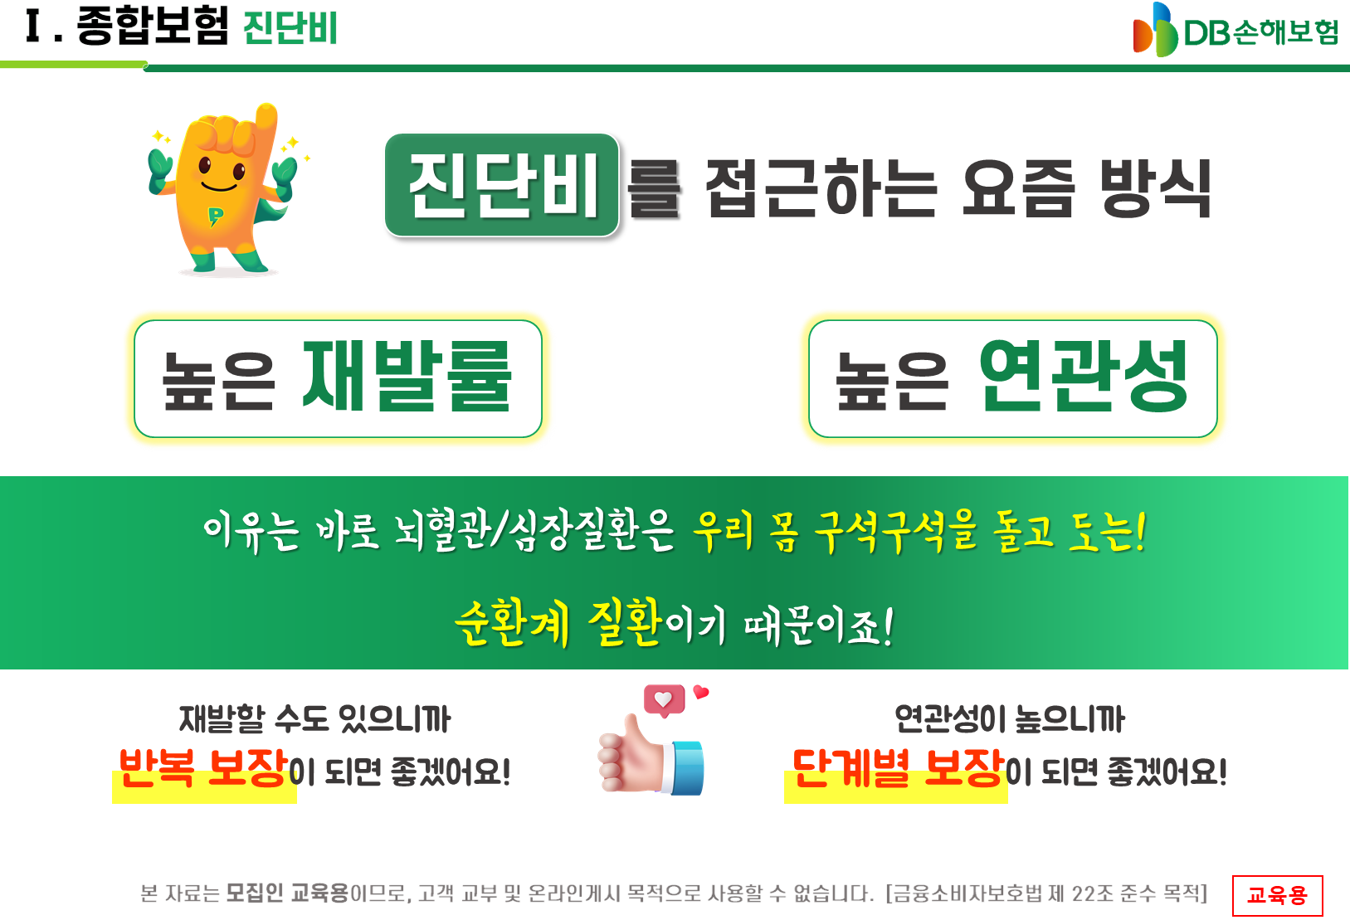
Ⅰ. 종합보험 진단비
진단비 를 접근하는 요즘 방식
높은 재발률
높은 연관성
이유는 바로 뇌혈관/심장질환은 우리 몸 구석구석을 돌고 도는!
순환계 질환이기 때문이죠!
재발할 수도 있으니까
반복 보장이 되면 좋겠어요!
연관성이 높으니까
단계별 보장이 되면 좋겠어요!
교육용

Slide 22
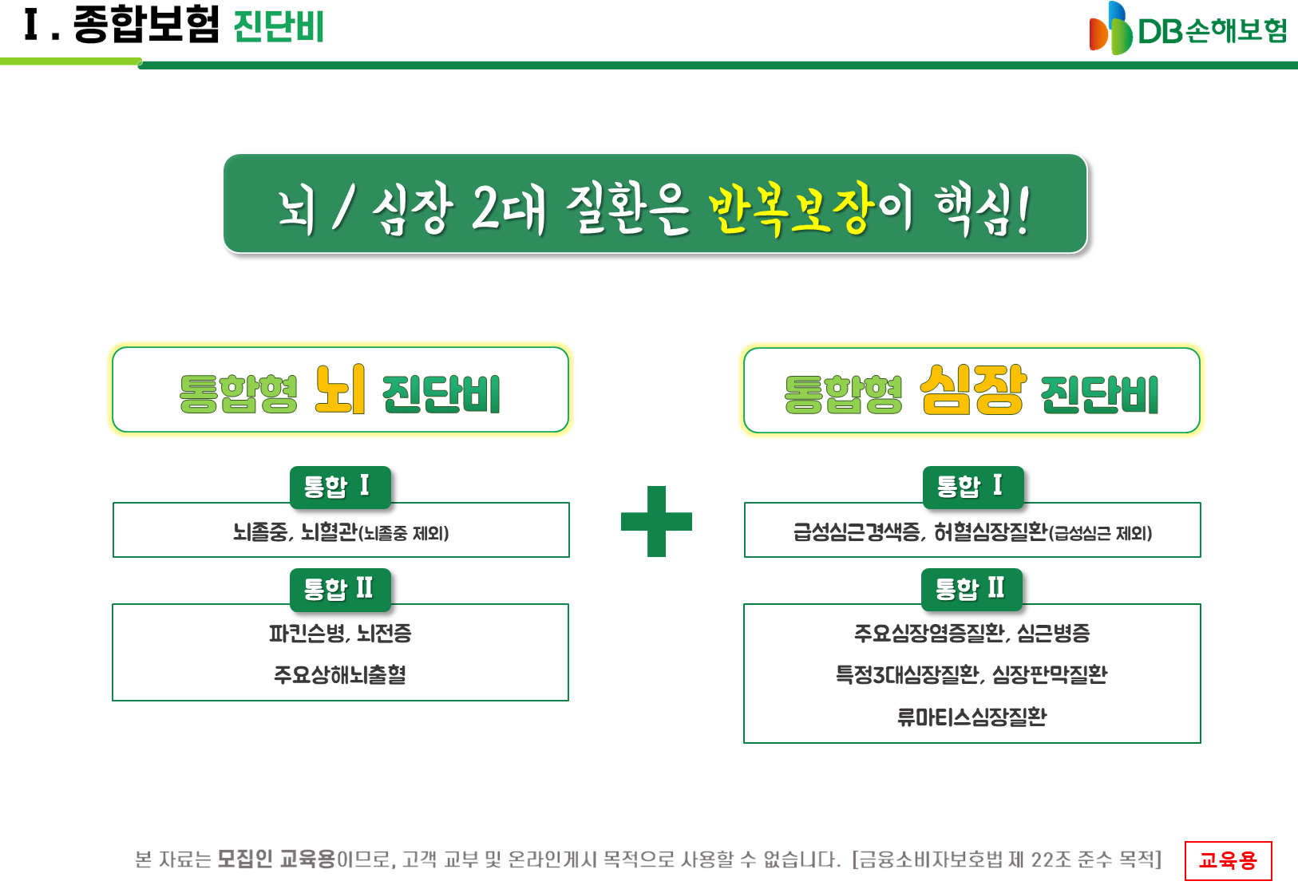
Ⅰ. 종합보험 진단비
뇌 / 심장 2대 질환은 반복보장이 핵심!
통합형 뇌 진단비
통합형 심장 진단비
통합 Ⅰ
통합 Ⅰ
뇌졸중, 뇌혈관(뇌졸중 제외)
급성심근경색증, 허혈심장질환(급성심근 제외)
통합 Ⅱ
통합 Ⅱ
파킨슨병, 뇌전증
주요상해뇌출혈
주요심장염증질환, 심근병증
특정3대심장질환, 심장판막질환
류마티스심장질환
교육용

Slide 23
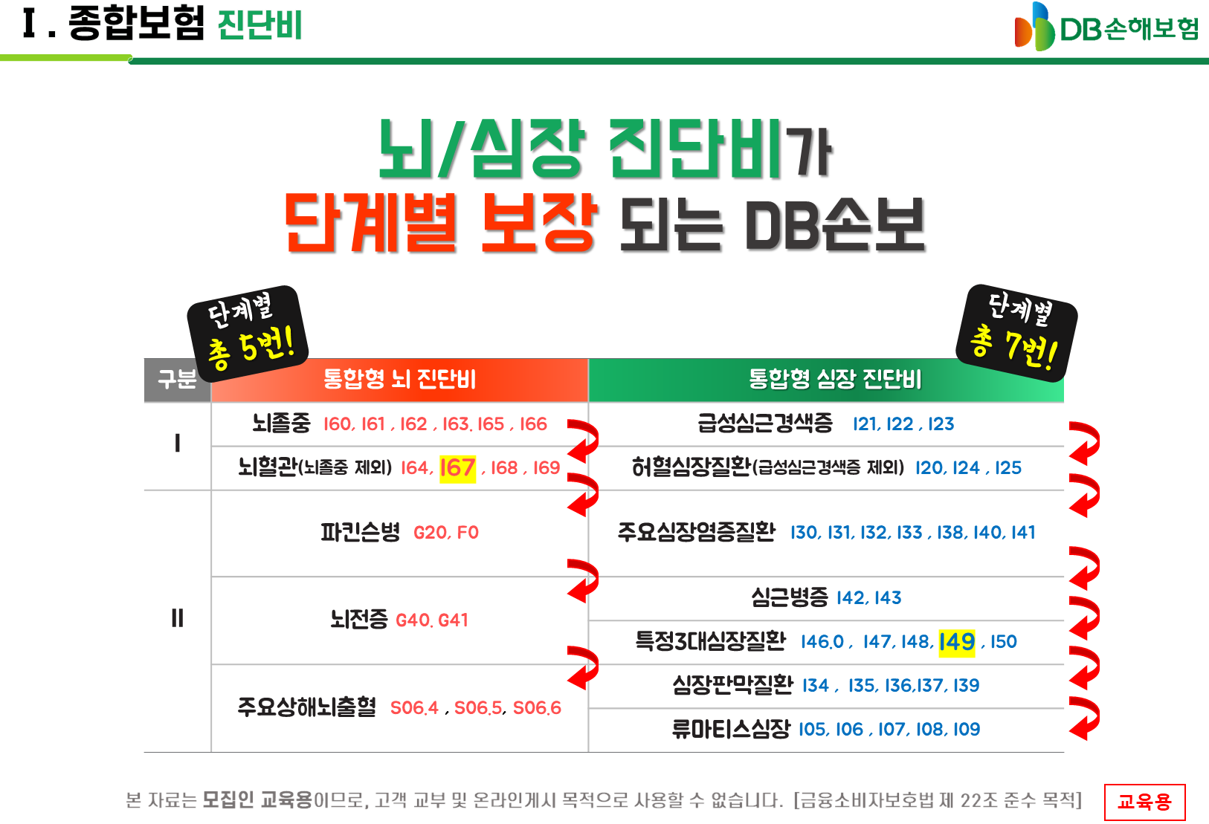
Ⅰ. 종합보험 진단비
뇌/심장 진단비가
단계별 보장 되는 DB손보
단계별
총 5번!
단계별
총 7번!
구분 | 통합형 뇌 진단비 | 통합형 심장 진단비
Ⅰ | 뇌졸중 I60, I61 , I62 , I63. I65 , I66 | 급성심근경색증 I21, I22 , I23
 | 뇌혈관(뇌졸중 제외) I64, I67 , I68 , I69 | 허혈심장질환(급성심근경색증 제외) I20, I24 , I25
Ⅱ | 파킨슨병 G20, F0 | 주요심장염증질환 I30, I31, I32, I33 , I38, I40, I41
 | 뇌전증 G40. G41 | 심근병증 I42, I43
 |  | 특정3대심장질환 I46.0 , I47, I48, I49 , I50
 | 주요상해뇌출혈 S06.4 , S06.5, S06.6 | 심장판막질환 I34 , I35, I36,I37, I39
 |  | 류마티스심장 I05, I06 , I07, I08, I09
교육용

Slide 24
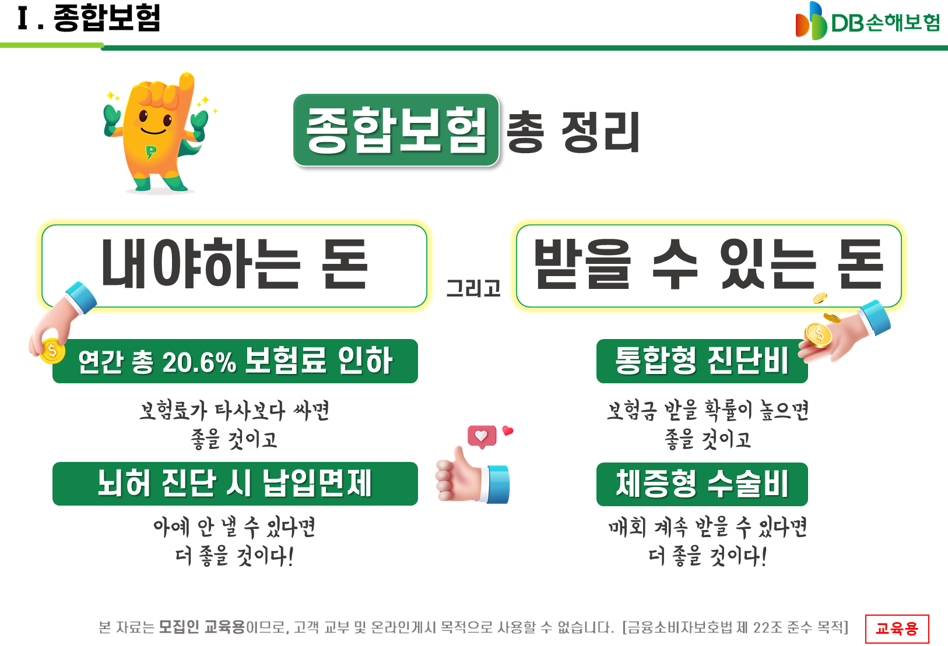
Ⅰ. 종합보험
종합보험 총 정리
내야하는 돈
받을 수 있는 돈
그리고
연간 총 20.6% 보험료 인하
통합형 진단비
보험료가 타사보다 싸면
좋을 것이고
아예 안 낼 수 있다면
더 좋을 것이다!
보험금 받을 확률이 높으면
좋을 것이고
매회 계속 받을 수 있다면
더 좋을 것이다!
뇌허 진단 시 납입면제
체증형 수술비
교육용

Slide 25
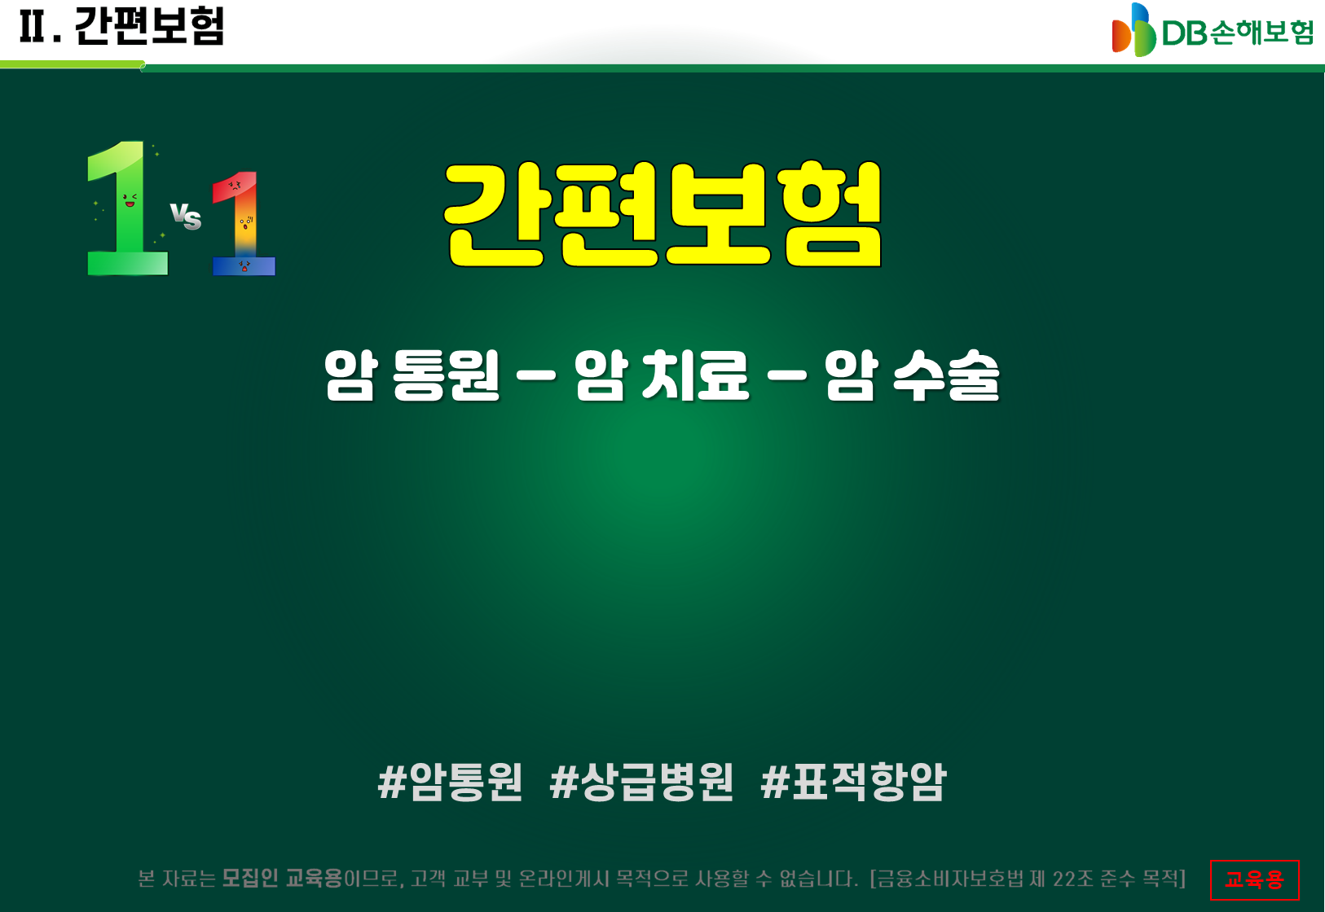
Ⅱ. 간편보험
간편보험
암 통원 – 암 치료 – 암 수술
#암통원 #상급병원 #표적항암
교육용

Slide 26
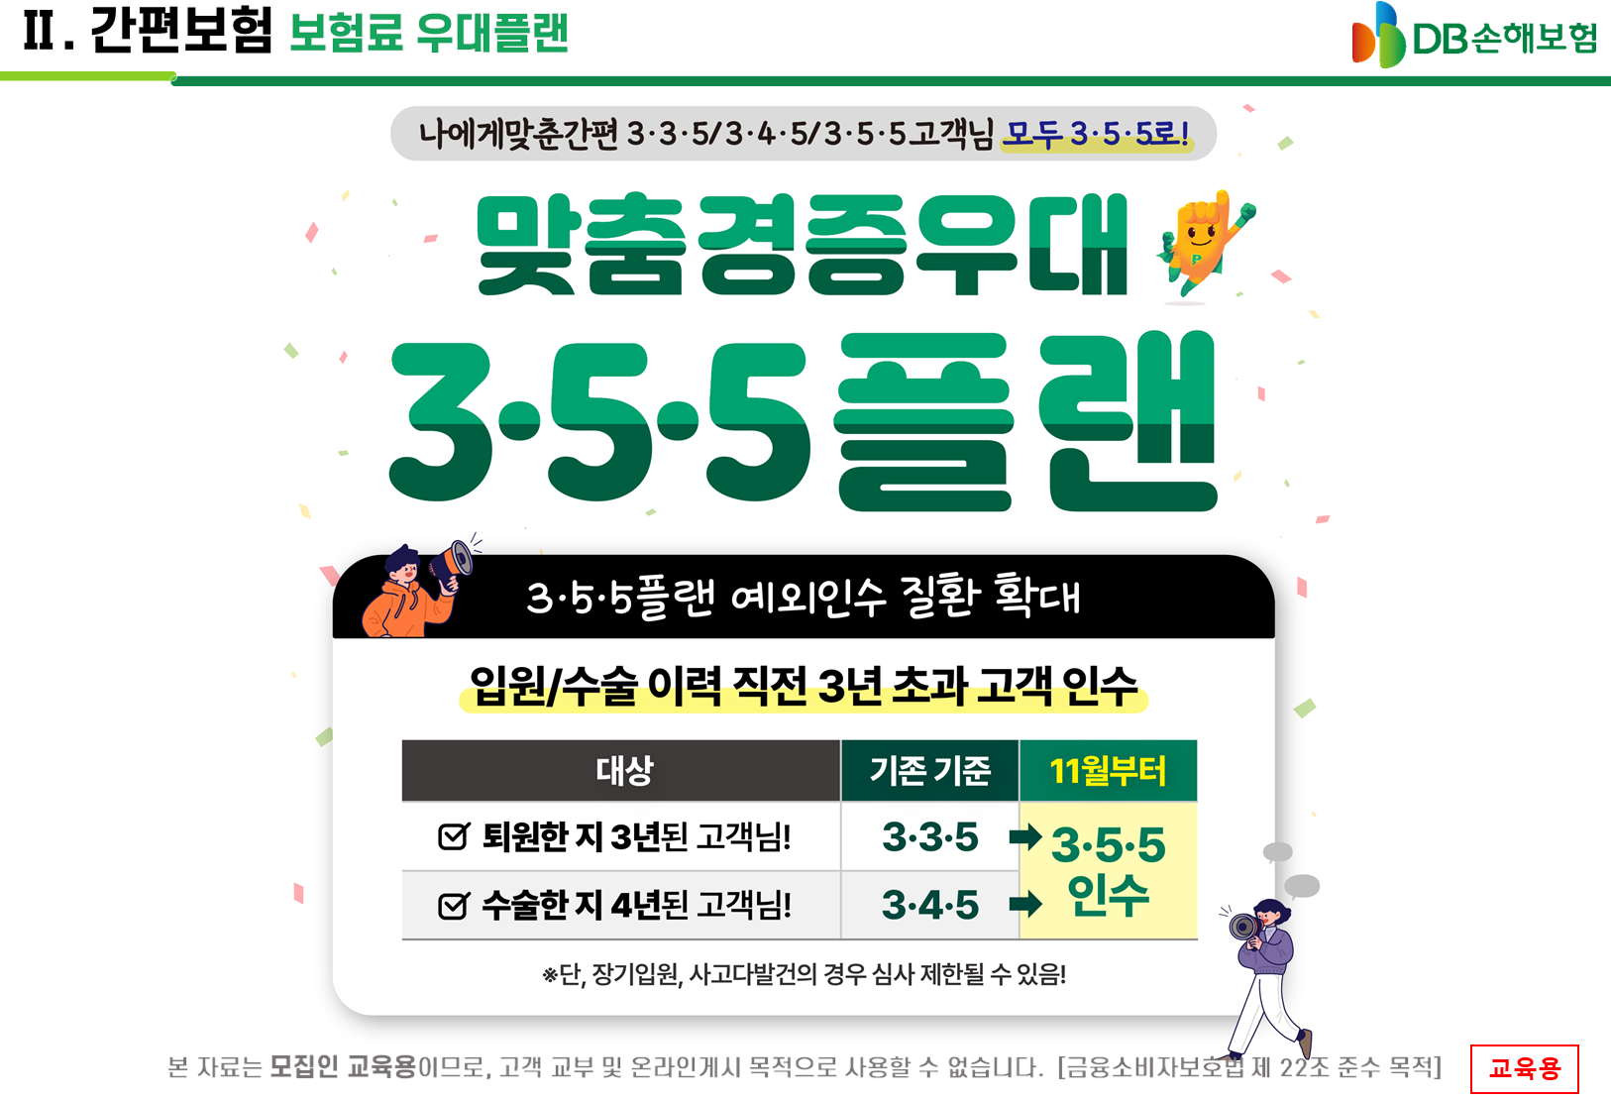
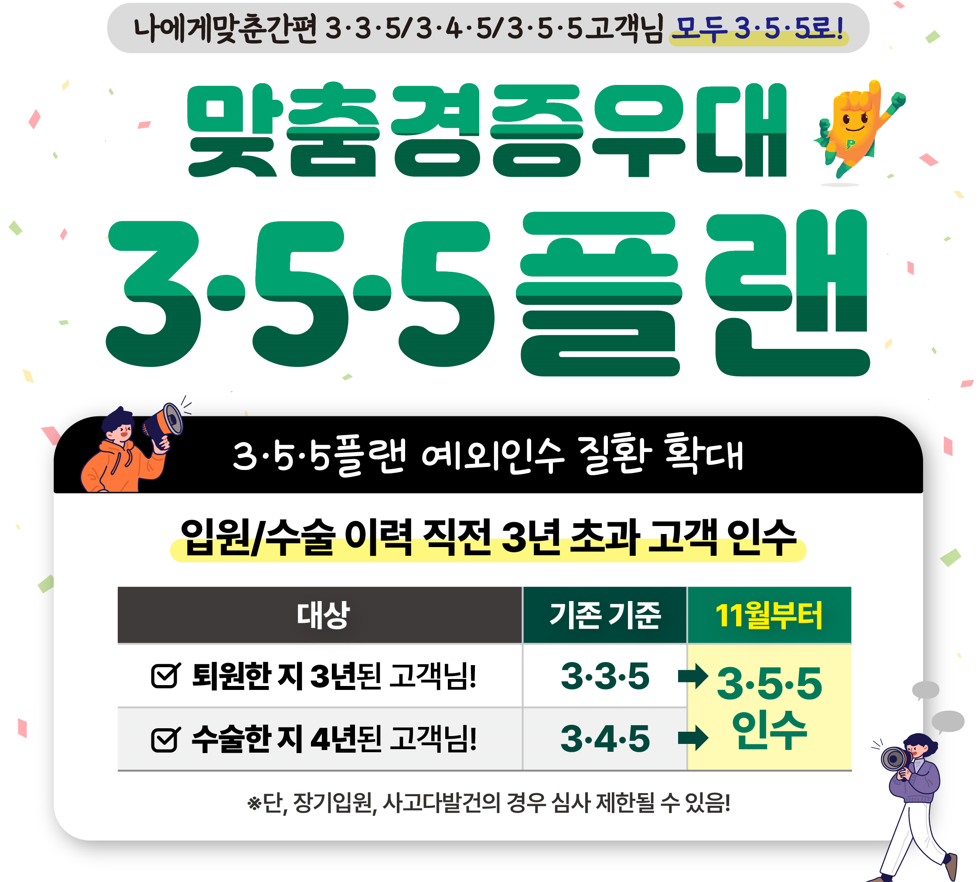
Ⅱ. 간편보험 보험료 우대플랜
교육용

Slide 27
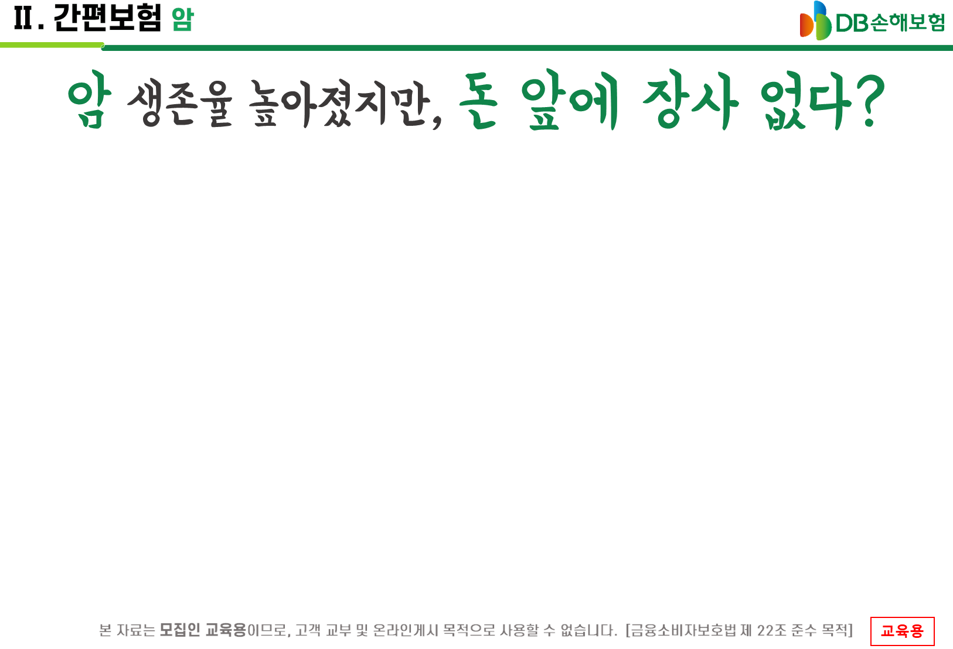

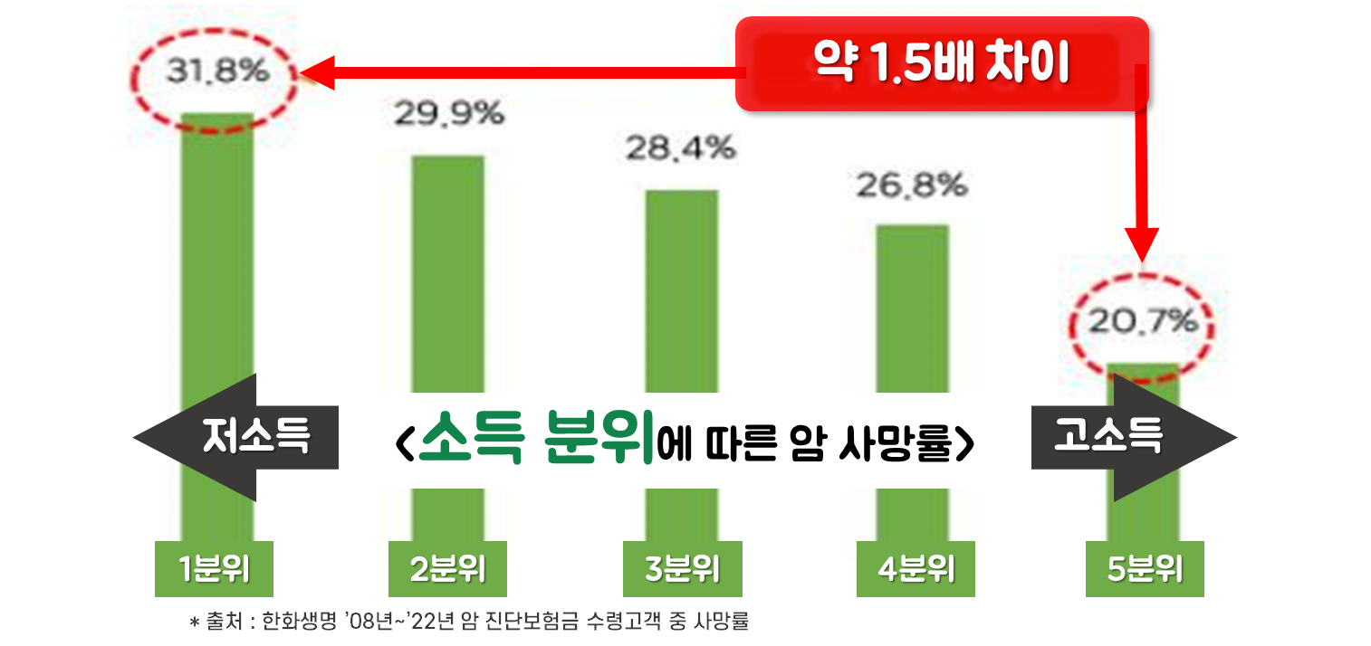
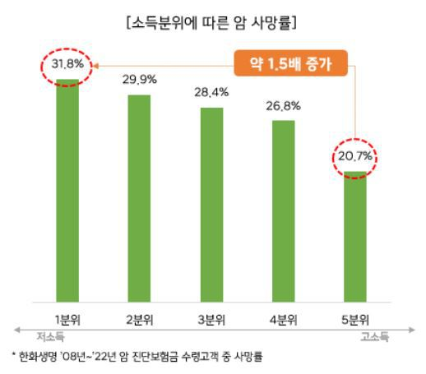
Ⅱ. 간편보험 암
? ? ?
암 생존율 높아졌지만, 돈 앞에 장사 없다?
약 1.5배 차이
저소득
<소득 분위에 따른 암 사망률>
고소득
1분위
2분위
3분위
4분위
5분위
* 출처 : 한화생명 ’08년~’22년 암 진단보험금 수령고객 중 사망률
교육용

Slide 28
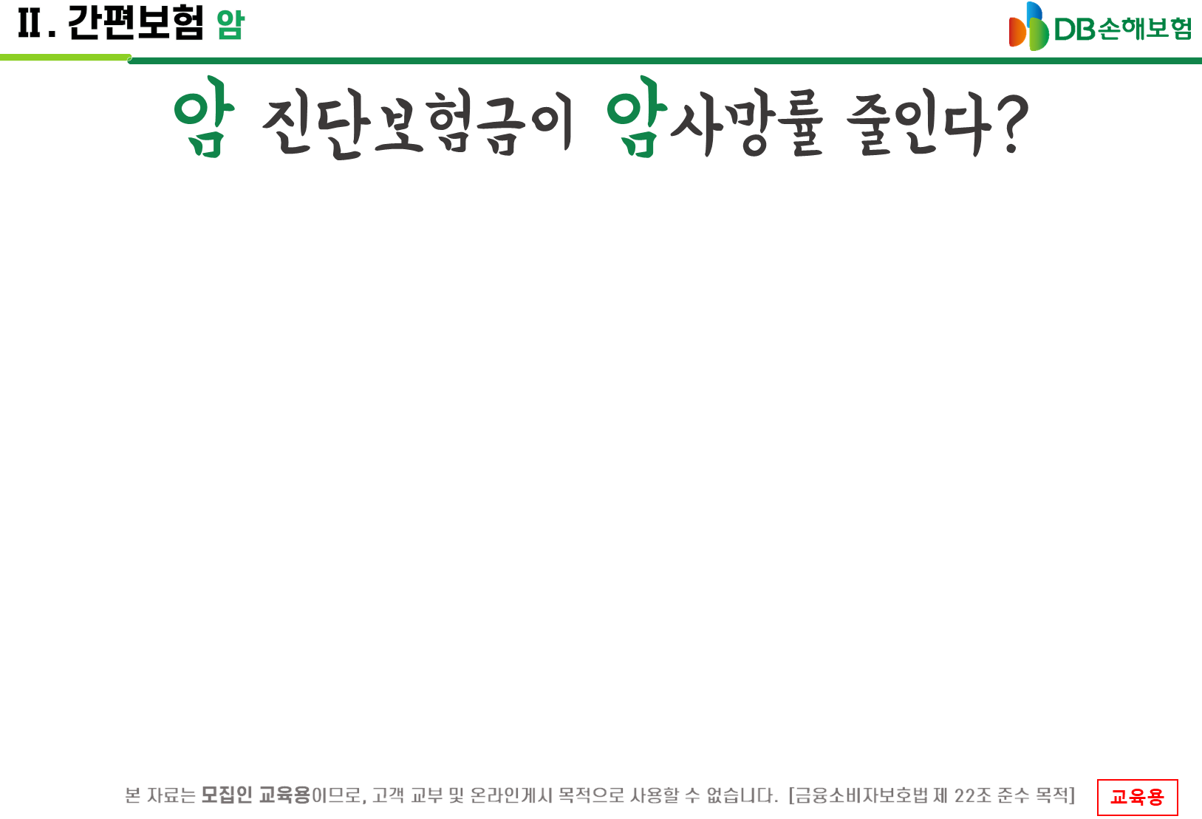

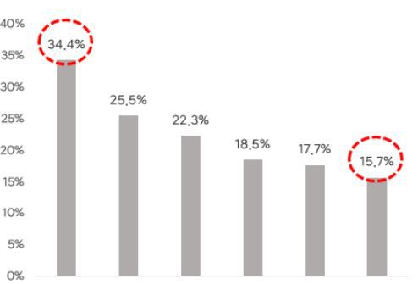
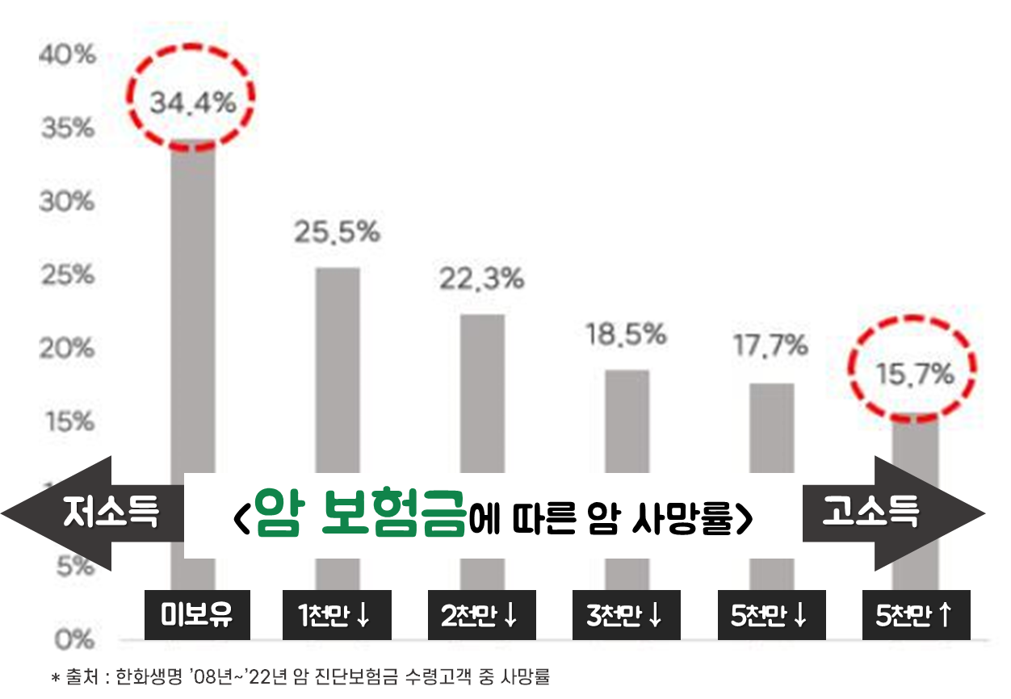
Ⅱ. 간편보험 암
암 진단보험금이 암사망률 줄인다?
? ? ?
저소득
<암 보험금에 따른 암 사망률>
고소득
미보유
1천만↓
2천만↓
3천만↓
5천만↓
5천만↑
* 출처 : 한화생명 ’08년~’22년 암 진단보험금 수령고객 중 사망률
교육용

Slide 29
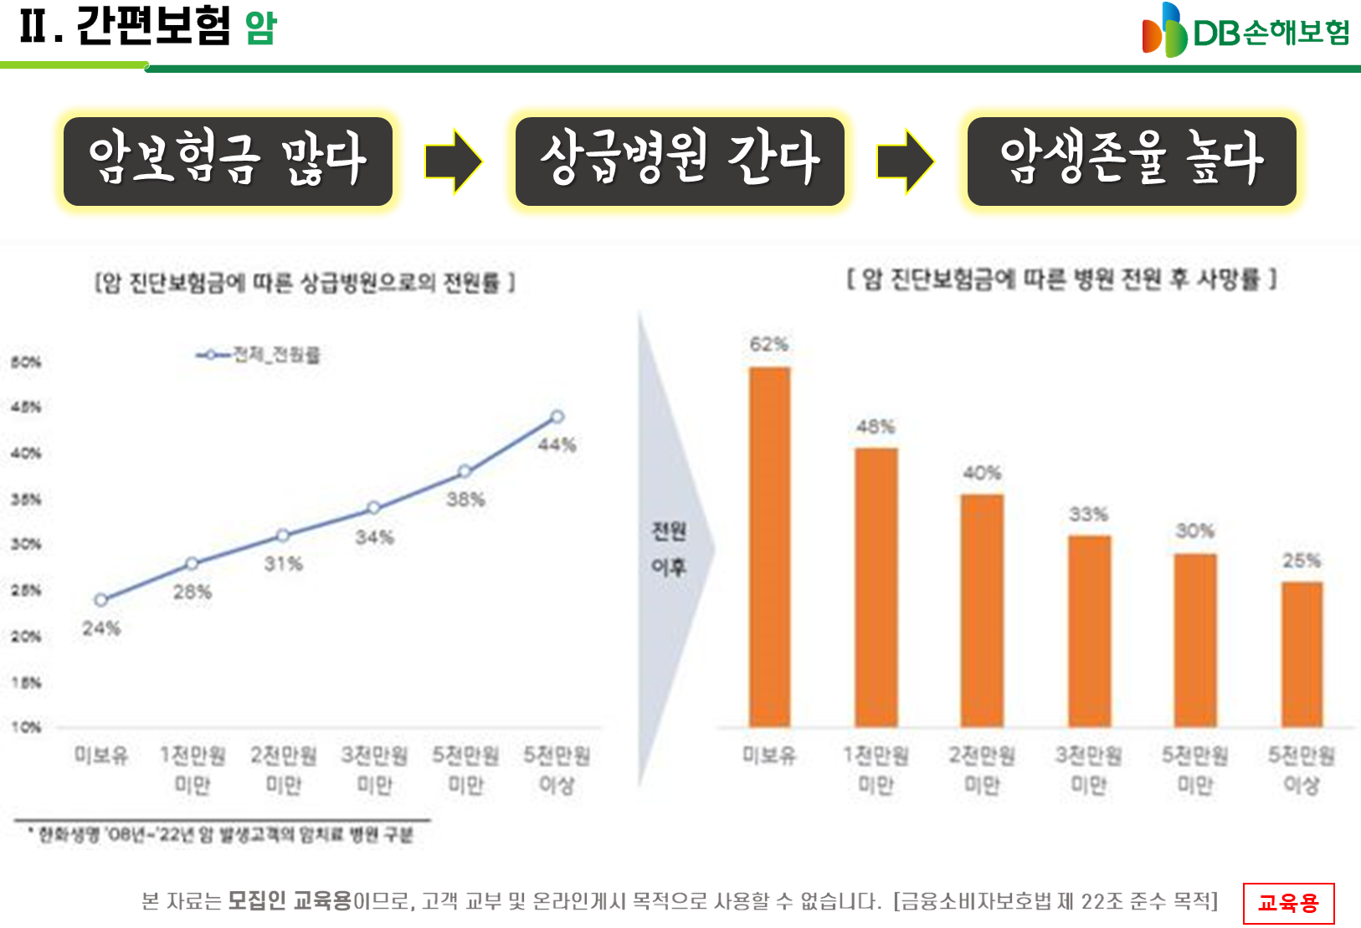
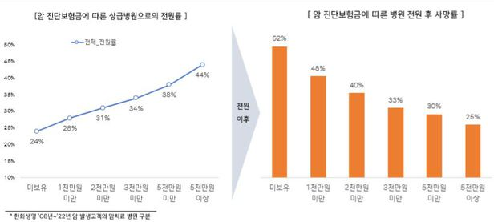
Ⅱ. 간편보험 암
암보험금 많다
상급병원 간다
암생존율 높다
교육용

Slide 30
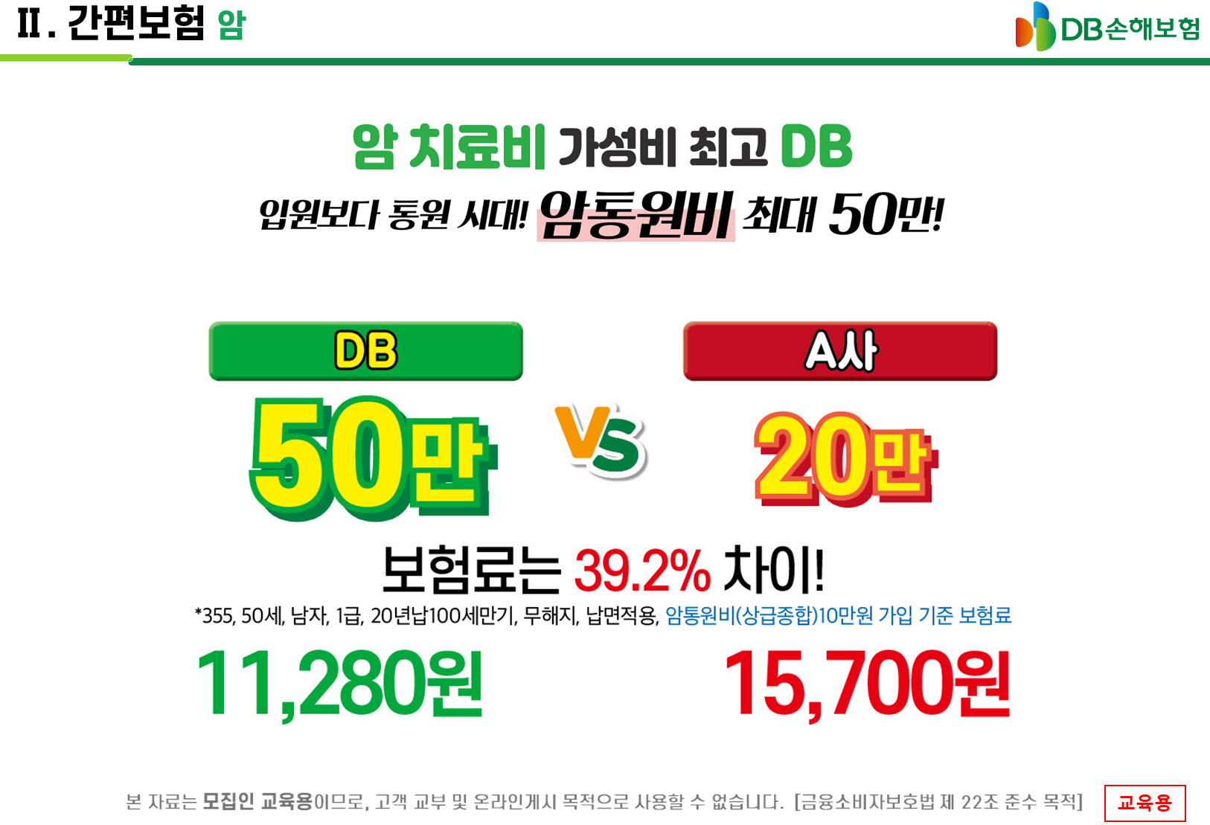

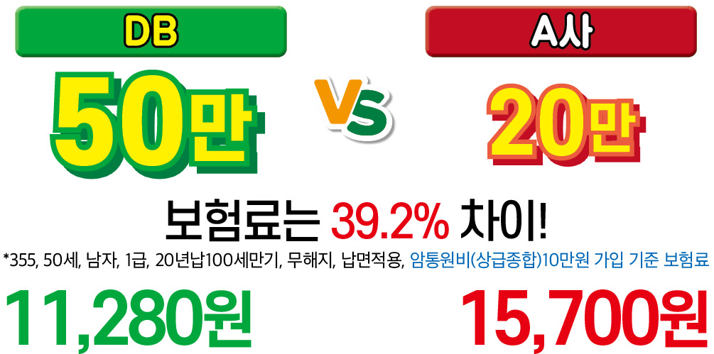
Ⅱ. 간편보험 암
70만
교육용

Slide 31
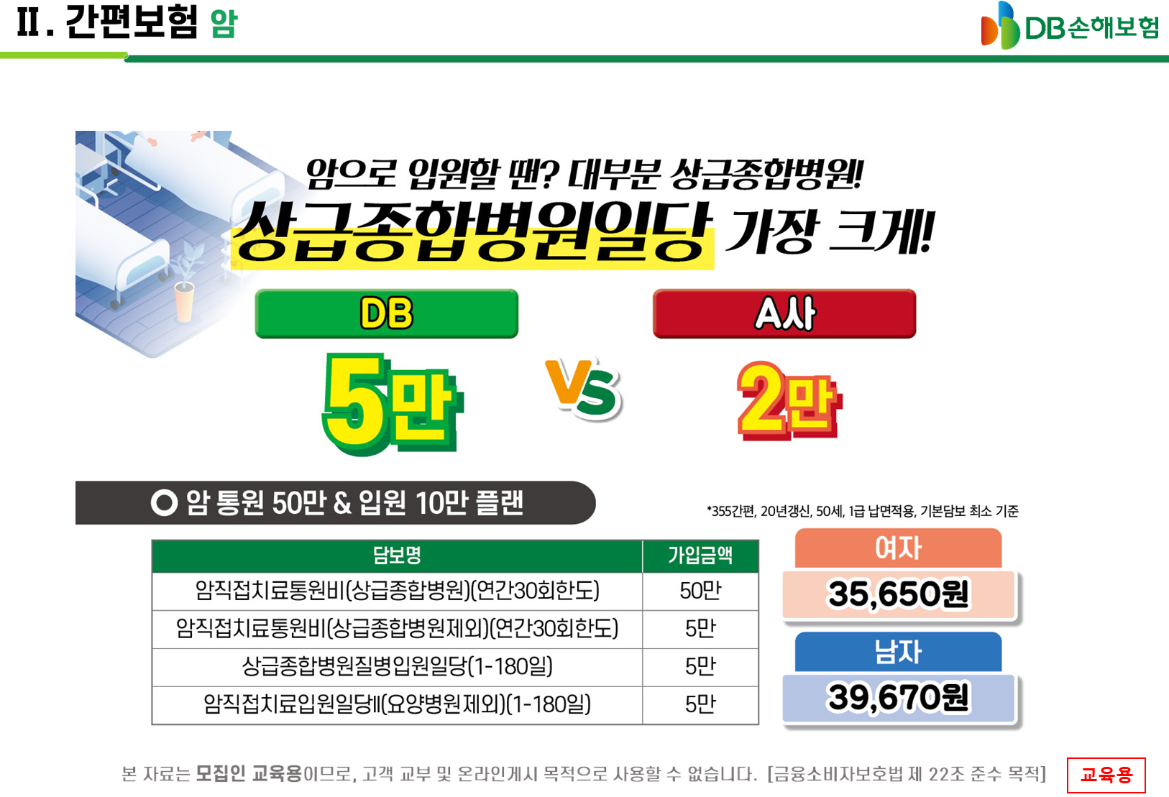
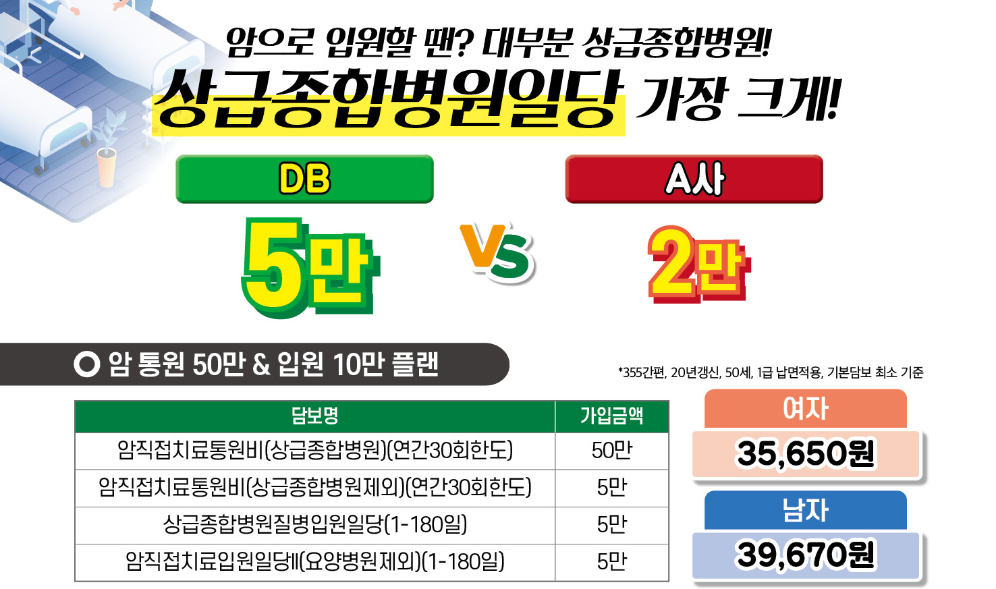
Ⅱ. 간편보험 암
교육용

Slide 32
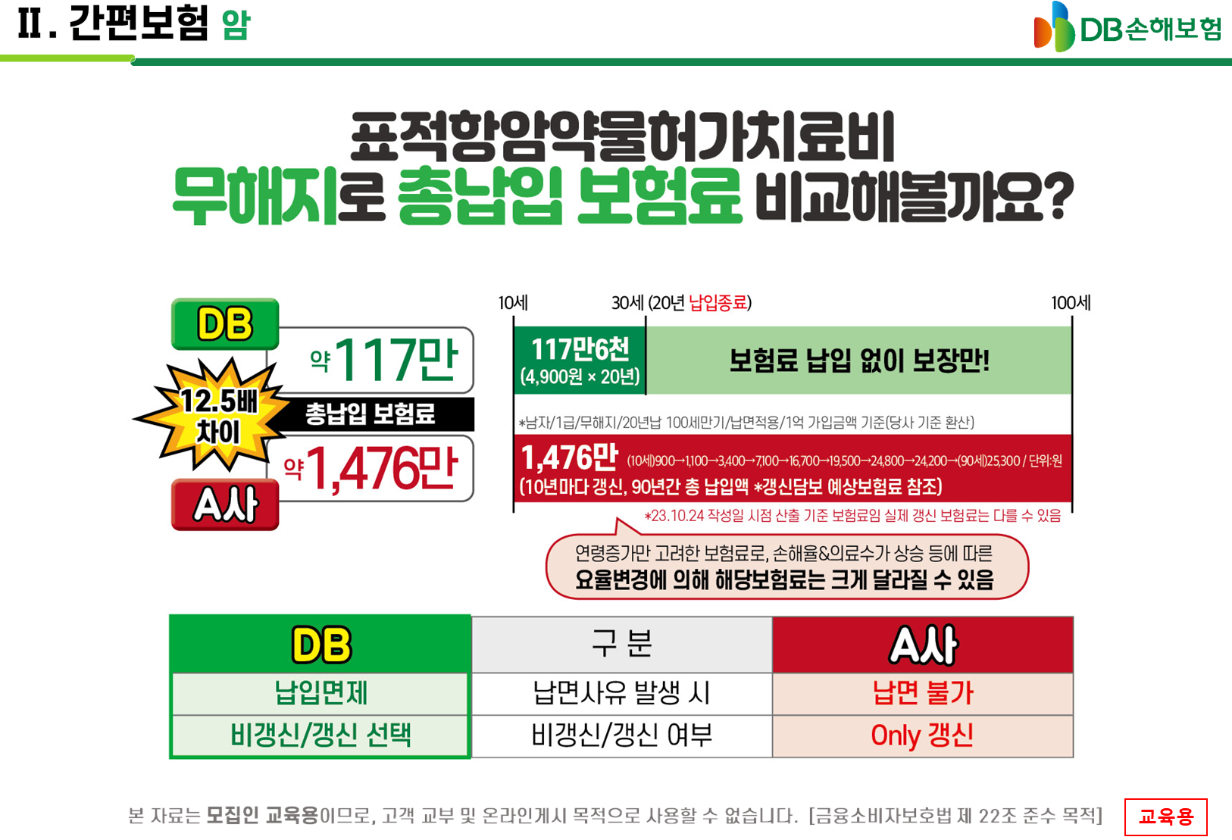

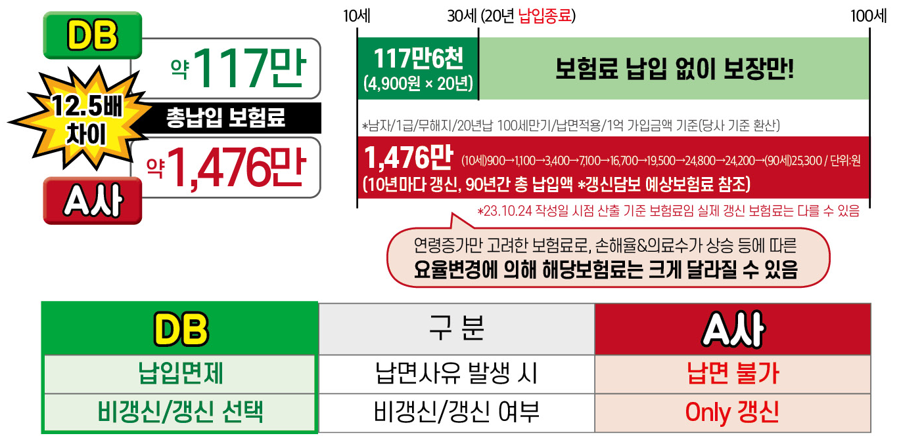
Ⅱ. 간편보험 암
교육용

Slide 33
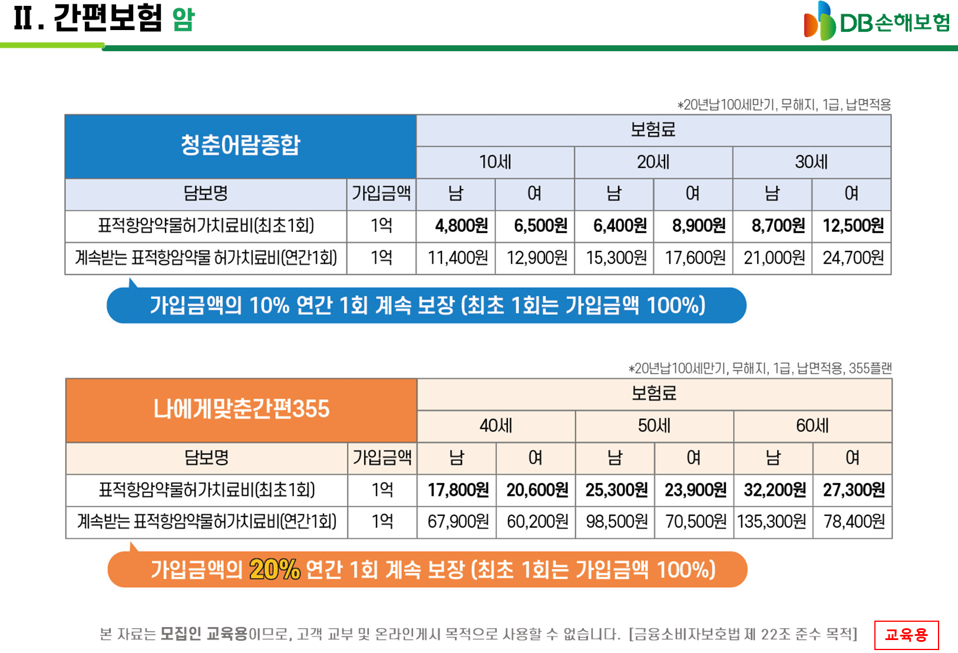


Ⅱ. 간편보험 암
교육용

Slide 34

Ⅱ. 간편보험 암
암 보험! 이것만은 기억하세요!
암 통원
암통원 70만원
암 치료
표적항암 비갱신 1억
암 수술
유사암 포함 30% 체증
교육용

Slide 35



Ⅱ. 간편보험 계약전환
교육용

Slide 36


Ⅱ. 간편보험 계약전환
교육용

Slide 37

Ⅲ. 2대질환
뇌와 심장
부정맥과 뇌동맥류
#I49 #I67.1
교육용

Slide 38



Ⅲ. 2대질환 심장
가을에는 심장이 위험하다!
? ? ?
? ? ?
일교차가 큰 가을! 기온에 맞춰 우리 몸 반응을 조절하는 심장에 무리가 가게된다.
실제로 일교차가
1도 올라갈 때마다
부정맥에 의한 응급실 방문이
1.84% 증가한다.
교육용

Slide 39


Ⅲ. 2대질환 심장
교육용

Slide 40


Ⅲ. 2대질환 심장
교육용

Slide 41





Ⅲ. 2대질환 뇌
이 분들이 공통적으로
진단받은 질환은 무엇일까요?!
윤계상
조세호
정일우
김돈규
교육용
Notes:
뇌꽈리 진단 받은 연예인들
이렇게나 흔한 질병입니다.

Slide 42



Ⅲ. 2대질환 뇌
교육용

Slide 43



Ⅲ. 2대질환 뇌
교육용

Slide 44

Ⅲ. 2대질환
뇌/심 보장! 이것만은 기억하세요!
뇌 질환
심장 질환
I49 부정맥
1천만원
I67.1 뇌동맥류
5백만원
교육용

Slide 45

Ⅳ. 자녀보험
자녀보험
부정맥 납입면제, 2배 체증형 수술비
#아이러브 #어린이 #자녀
교육용

Slide 46


Ⅳ. 자녀보험
교육용

Slide 47


Ⅳ. 자녀보험
1천
교육용

Slide 48

Ⅴ. 요양실손
요양실손
우리는 요양원 시대
#요양원 #VIP
#노후대비 #배타적사용권
교육용

Slide 49





Ⅴ. 요양실손
교육용

Slide 50


Ⅴ. 요양실손
교육용

Slide 51

Ⅵ. 운전자
운전자보험
기본에 충실한 보험
#교통사고처리지원금 #중상해
#운전자보험의원조 #선지급
교육용

Slide 52


Ⅵ. 운전자
교육용

Slide 53



Ⅵ. 운전자
교육용

Slide 54



Ⅵ. 운전자
교육용

Slide 55


Ⅶ. 실손 전환
교육용

Slide 56

Ⅶ. 실손 전환
교육용

Slide 57
DB Point
11월 DB포인트
나. 맞. 건
335 대상자도 355 보험료로 가입가능
40세도
뇌허 납면
차별화된
암 보장
업계 최대
뇌심 보장
종
합
보
험
보 험 료
암 통원
부정맥 진단비 I49
연간 총 20.6% 인하
높은 확률의 뇌허납면
DB 70만 vs 타사 20만
DB 1천 vs 타사 5백
암 치료
뇌꽈리 진단비 I67.1
보 장
표적항암 비갱신 1억
DB 5백 vs 타사 x
wiDe 통합형 진단비
Big 체증형 수술비
암 수술
뇌/허 진단 시 납면
유사암 포함 체증형
DB 가능 vs 타사 x
교육용

